Slide 1








ÎNVAȚĂ-MĂ SĂ AJUT
MODULUL 3 - Lectia 5 - Comportamentul asertiv in comunicarea online - model comportamental
Proiectul nr.: 2022-1-RO01-KA220-VET-000085029

Slide 2
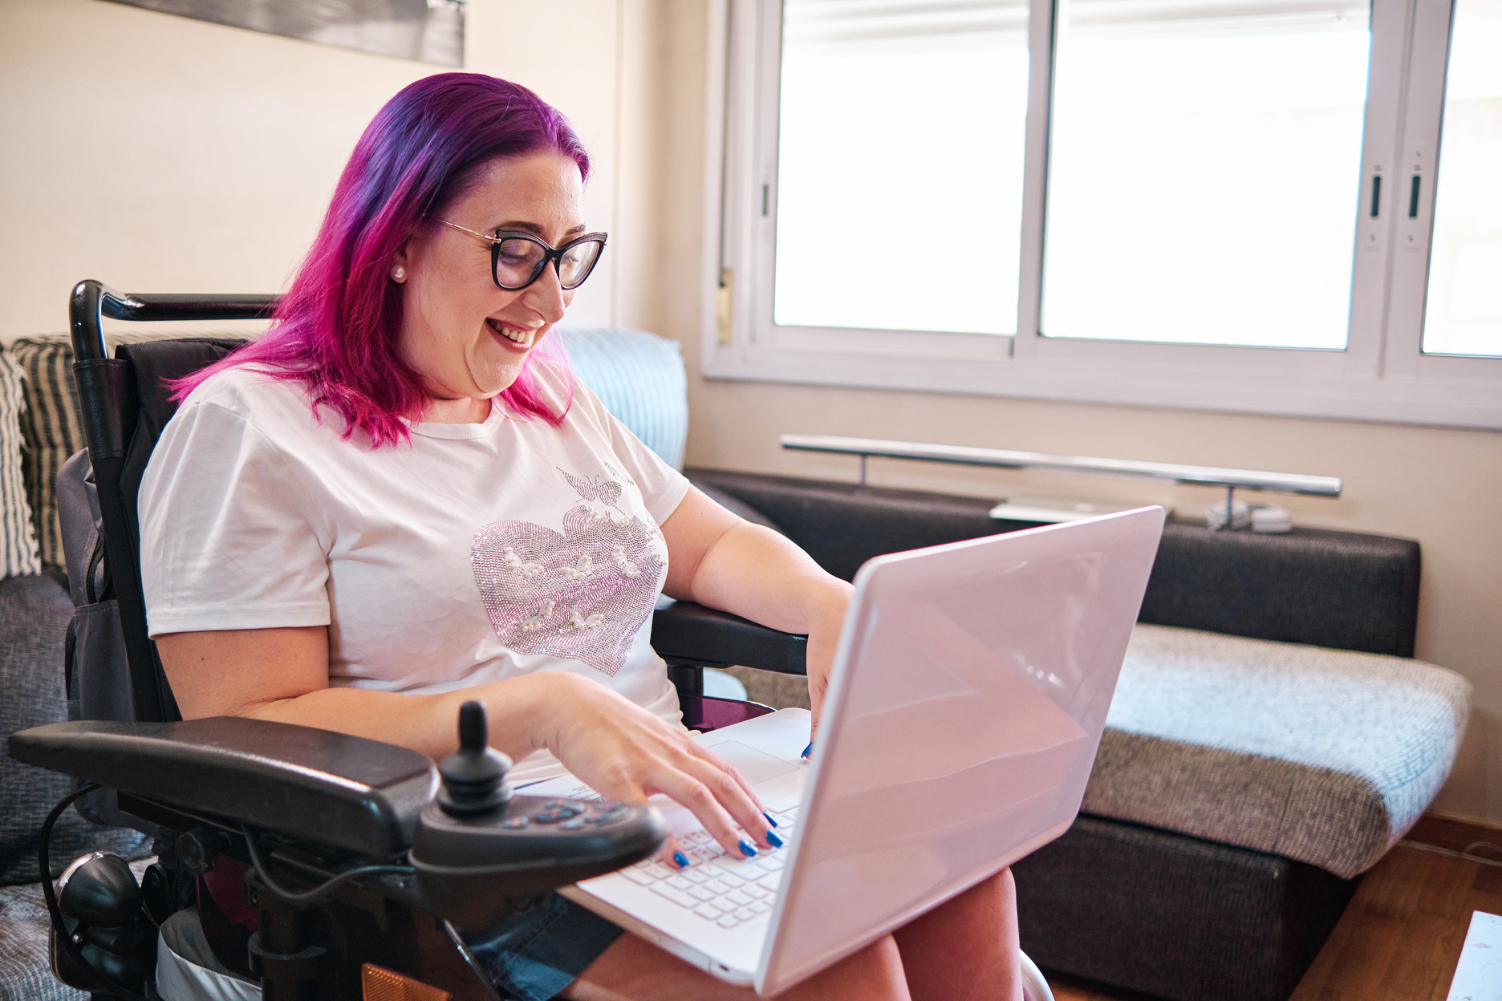
  MODULUL 3 - LECȚIA 5
01
  INTRODUCERE ÎN COMUNICAREA ONLINE ASERTIVĂ ȘI MODELELE COMPORTAMENTALE PENTRU PERSOANELE CU DIZABILITĂȚI
Erasmus+ Programme – Strategic Partnership
Project: “Teach Me To Help” | # 2022-1-RO01-KA220-VET-000085029

Slide 3


Comunicare online pentru persoanele cu dizabilități
  Comunicarea online este procesul de transmitere și primire a informațiilor prin intermediul tehnologiei digitale și al internetului.
  Este o formă importantă de interacțiune în era digitală, permițând persoanelor cu dizabilități să se conecteze cu ceilalți.
  Pentru persoanele cu dizabilități, acest tip de comunicare este deosebit de important, deoarece le permite să evite nevoia de călătorie fizică, care poate fi o provocare.
  Această accesibilitate promovează o mai mare incluziune și participare în contexte sociale, educaționale și profesionale, îmbunătățind calitatea vieții și oportunitățile pentru cei care altfel s-ar putea confrunta cu bariere în calea implicării.
Erasmus+ Programme – Strategic Partnership
Project: “Teach Me To Help” | # 2022-1-RO01-KA220-VET-000085029

Slide 4

Aspecte cheie ale comunicării online pentru persoanele cu dizabilități
  Comunicare online: chat-uri live sau conferințe video, e-mailuri, mesaje directe sau postări pe platformele de socializare
  Platforme: Aplicații de mesagerie instant (WhatsApp, Telegram, Signal), platforme de rețele sociale (Facebook, Twitter, Instagram, LinkedIn), aplicații de colaborare (Slack, Microsoft Teams, Google Workspace), platforme de videoconferință (Zoom, Google Meet, Microsoft Teams).
  Eticheta de comunicare online: Este important să mențineți un ton profesional și respectuos, să răspundeți prompt la mesaje și să vă asigurați că informațiile pe care le partajați sunt corecte și fiabile.
Erasmus+ Programme – Strategic Partnership
Project: “Teach Me To Help” | # 2022-1-RO01-KA220-VET-000085029

Slide 5
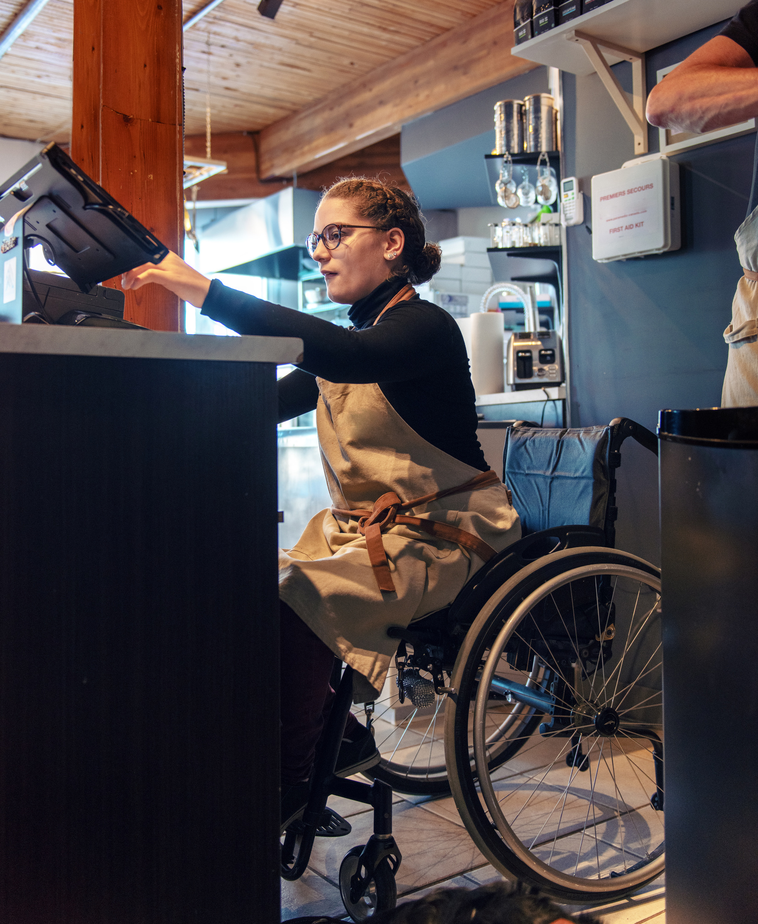
  Impactul asupra societății și vieții personale pentru persoanele cu dizabilități.
  Comunicarea online a facilitat munca la distanță, învățarea online și a deschis noi modalități de interacțiune socială. Cu toate acestea, poate aduce și provocări, cum ar fi dependența de tehnologie, probleme legate de echilibrul dintre viața profesională și cea privată sau probleme de sănătate mintală.
  Pentru persoanele cu dizabilități, acest aspect poate fi deosebit de important.
Erasmus+ Programme – Strategic Partnership
Project: “Teach Me To Help” | # 2022-1-RO01-KA220-VET-000085029

Slide 6
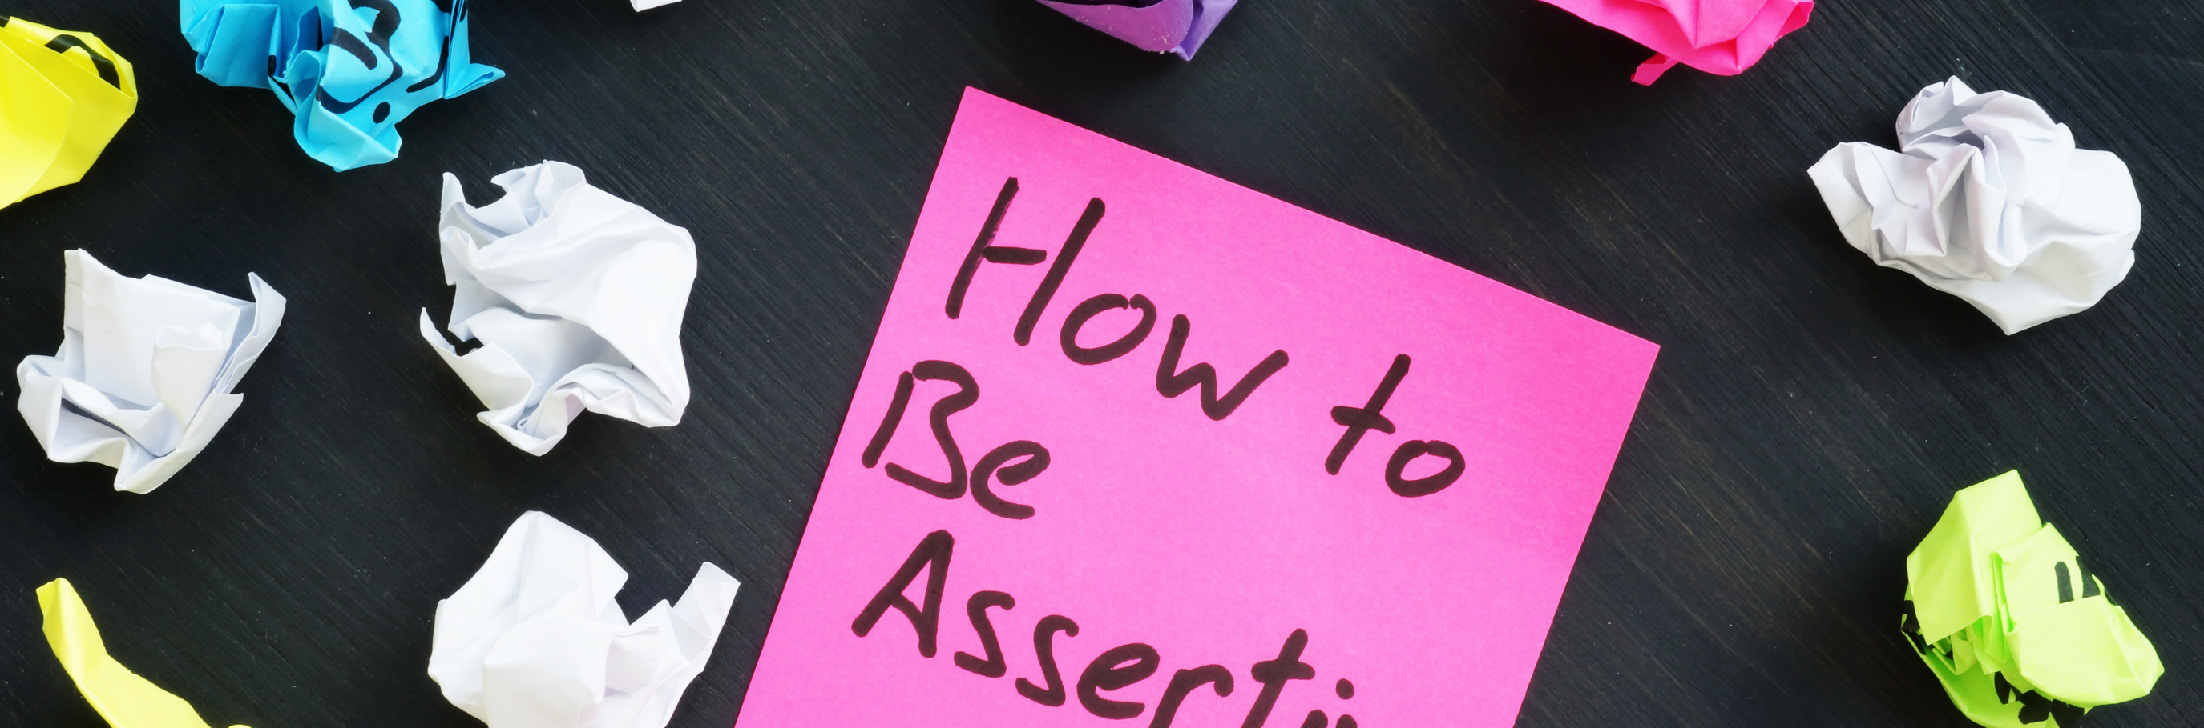

COMPORTAMENT ASERTIV
Ce este?
Erasmus+ Programme – Strategic Partnership
Project: “Teach Me To Help” | # 2022-1-RO01-KA220-VET-000085029

Slide 7
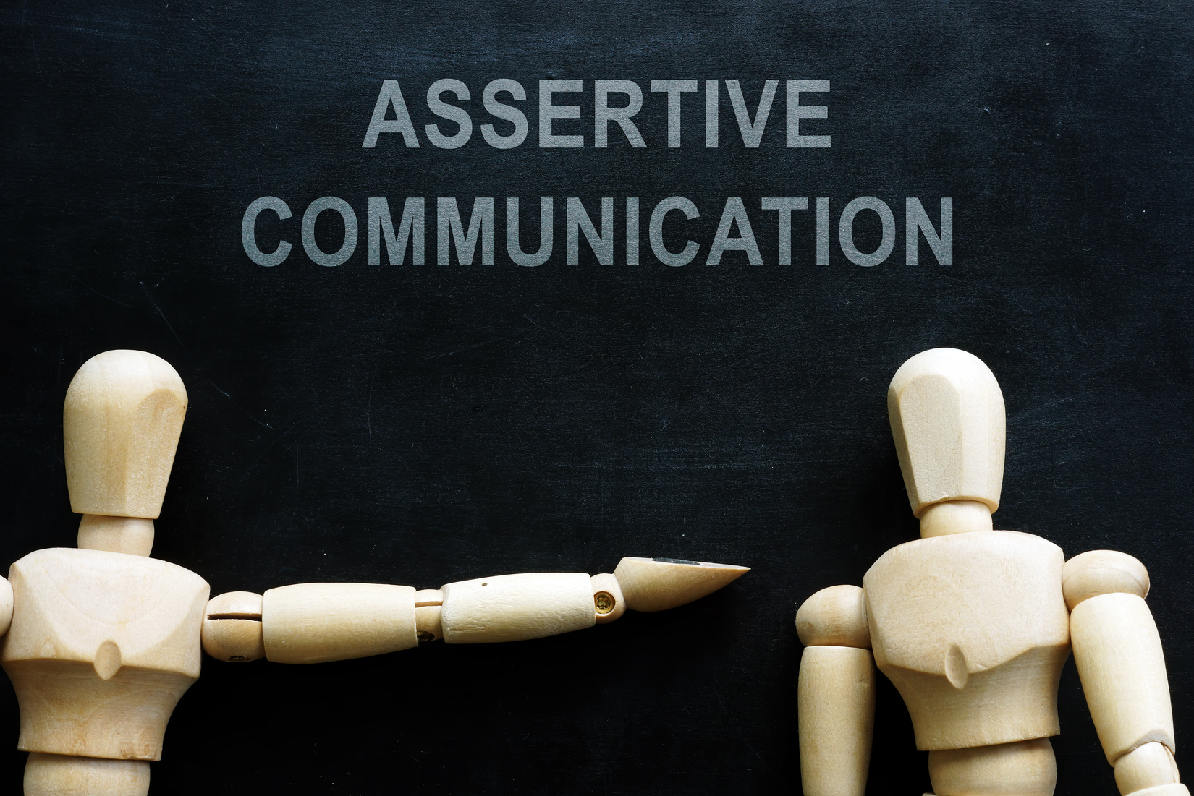

  Comportamentul asertiv este o metodă de comunicare și acțiune care implică exprimarea propriilor gânduri, sentimente, nevoi și drepturi într-o manieră directă, onestă și adecvată, fără a încălca drepturile și sentimentele altora
  Această formă de comportament constă în a avea încredere în sine și capacitatea de a comunica această încredere altora.
Erasmus+ Programme – Strategic Partnership
Project: “Teach Me To Help” | # 2022-1-RO01-KA220-VET-000085029

Slide 8


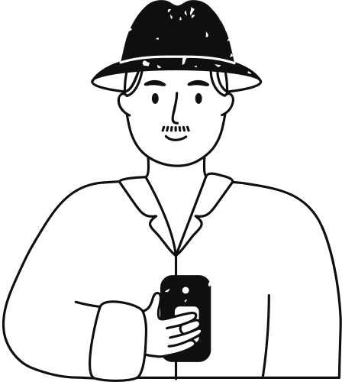
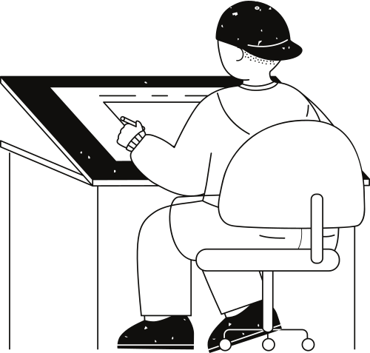
Direct
Respectuos
  Formatorul care lucrează cu persoane cu dizabilități, este esențial să fie:
Cinstit
Echilibrat
Activ
Încrezător
Erasmus+ Programme – Strategic Partnership
Project: “Teach Me To Help” | # 2022-1-RO01-KA220-VET-000085029

Slide 9
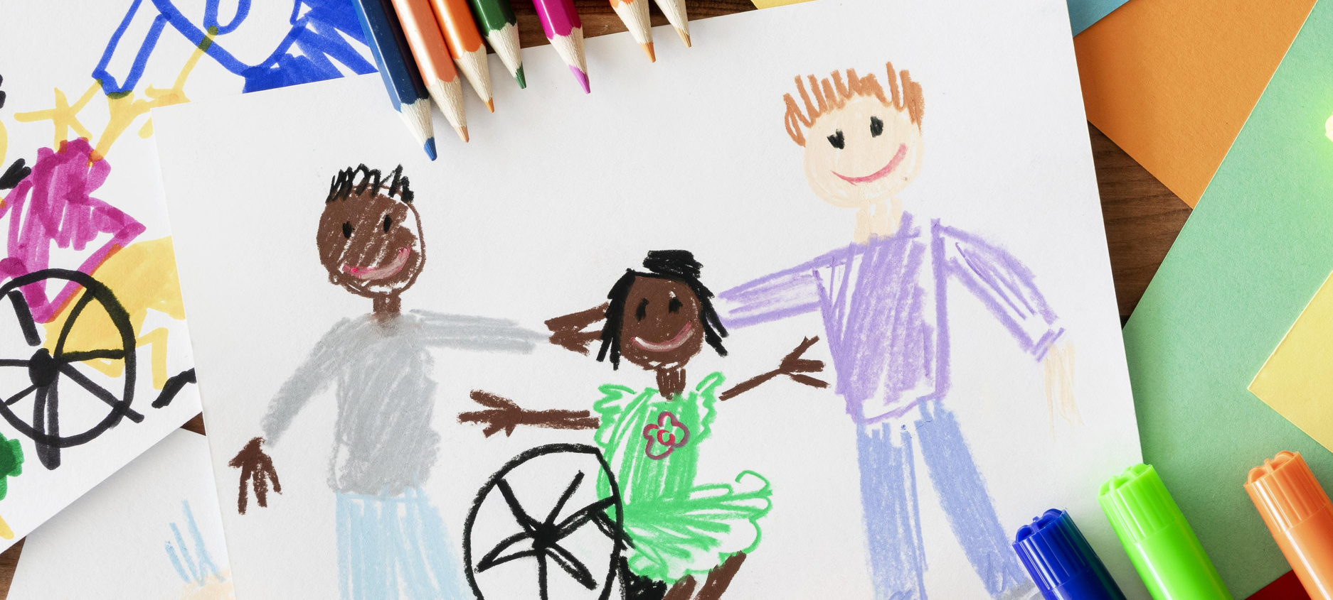
MODELE DE COMPORTAMENT ASERTIV PENTRU PERSOANELE CU DIZABILITĂȚI
Erasmus+ Programme – Strategic Partnership
Project: “Teach Me To Help” | # 2022-1-RO01-KA220-VET-000085029

Slide 10
  COMPORTAMENT ASERTIV
  1
  Modelul cognitiv-comportamental
  2
  Modelul behaviorist
Comportamentul este determinat de stimuli externi și este modelat prin condiționare, fie pozitiv (recompensă) sau negativ (pedeapsă).
Se bazează pe ideea că gândurile și percepțiile oamenilor le influențează comportamentul.
Erasmus+ Programme – Strategic Partnership
Project: “Teach Me To Help” | # 2022-1-RO01-KA220-VET-000085029

Slide 11
  COMPORTAMENT ASERTIV
  3
  Modelul psihodinamic
  4
  Modelul umanist
Comportamentul este influențat de impulsuri, dorințe și conflicte care apar la nivelul inconștient al unei persoane cu dizabilități.
Persoanele cu dizabilități sunt motivate să-și îmbunătățească viața și comportamentul.
Erasmus+ Programme – Strategic Partnership
Project: “Teach Me To Help” | # 2022-1-RO01-KA220-VET-000085029

Slide 12
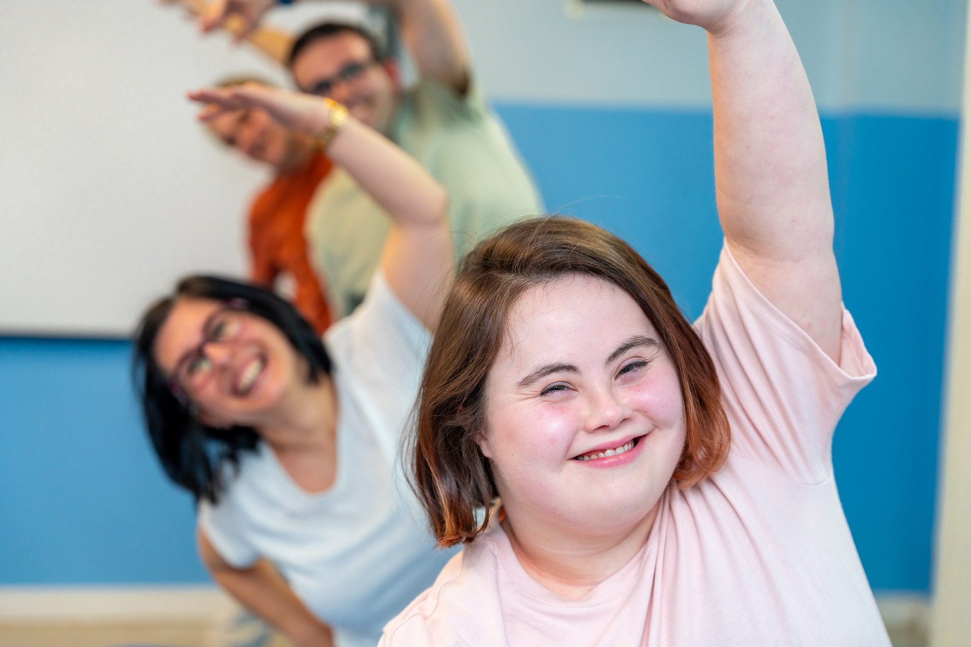
  COMPORTAMENT ASERTIV
  5
  Modelul biopsihosocial
Comportamentul este rezultatul interacțiunii dintre factorii biologici (genetica, chimia creierului), factorii psihologici (personalitatea, comportamentul) și factorii sociali (cultura, relațiile interpersonale).
Erasmus+ Programme – Strategic Partnership
Project: “Teach Me To Help” | # 2022-1-RO01-KA220-VET-000085029

Slide 13
  MODULUL 3 - LECȚIA 5
02
  BENEFICIILE COMPORTAMENTULUI ASERTIV ÎN COMUNICAREA ONLINE PENTRU UN CURS DESTINAT PERSOANELOR CU DIZABILITĂȚI
Erasmus+ Programme – Strategic Partnership
Project: “Teach Me To Help” | # 2022-1-RO01-KA220-VET-000085029

Slide 14
Creșterea eficienței comunicării pentru persoanele cu dizabilități
01
02
03
Construirea unui mesaj clar pentru persoanele cu deficiențe de vorbire
Scrierea în Braille pentru persoanele cu deficiențe de vedere
Citirea unui mesaj clar pentru persoanele cu deficiențe de auz
Erasmus+ Programme – Strategic Partnership
Project: “Teach Me To Help” | # 2022-1-RO01-KA220-VET-000085029

Slide 15
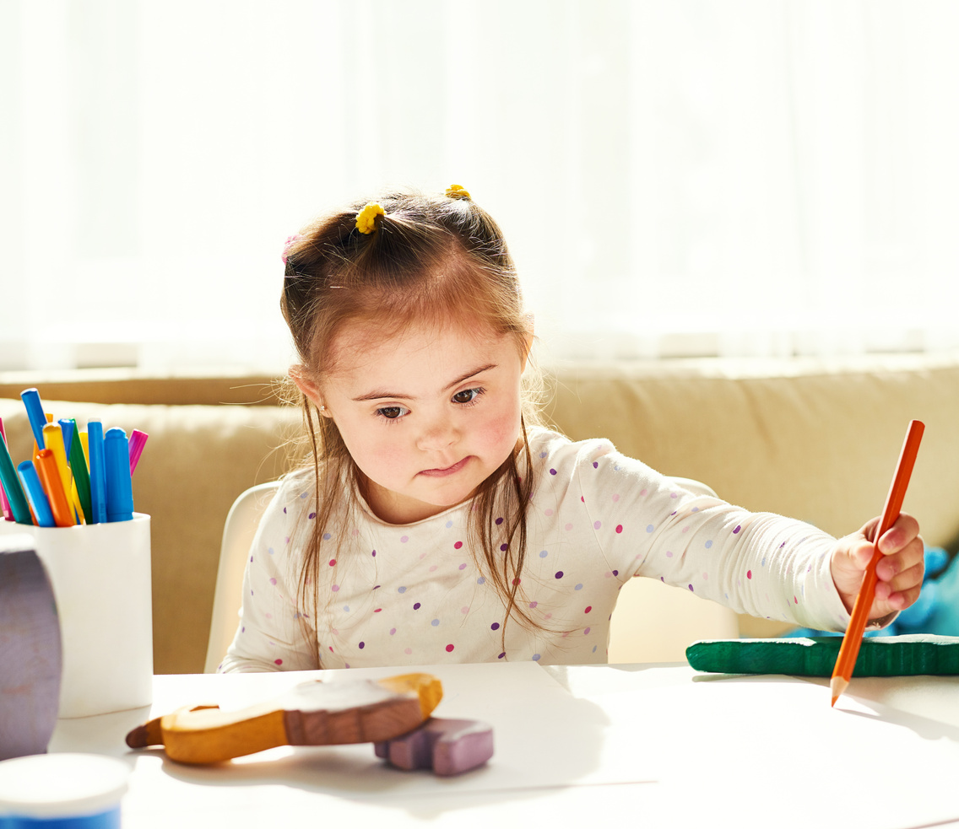
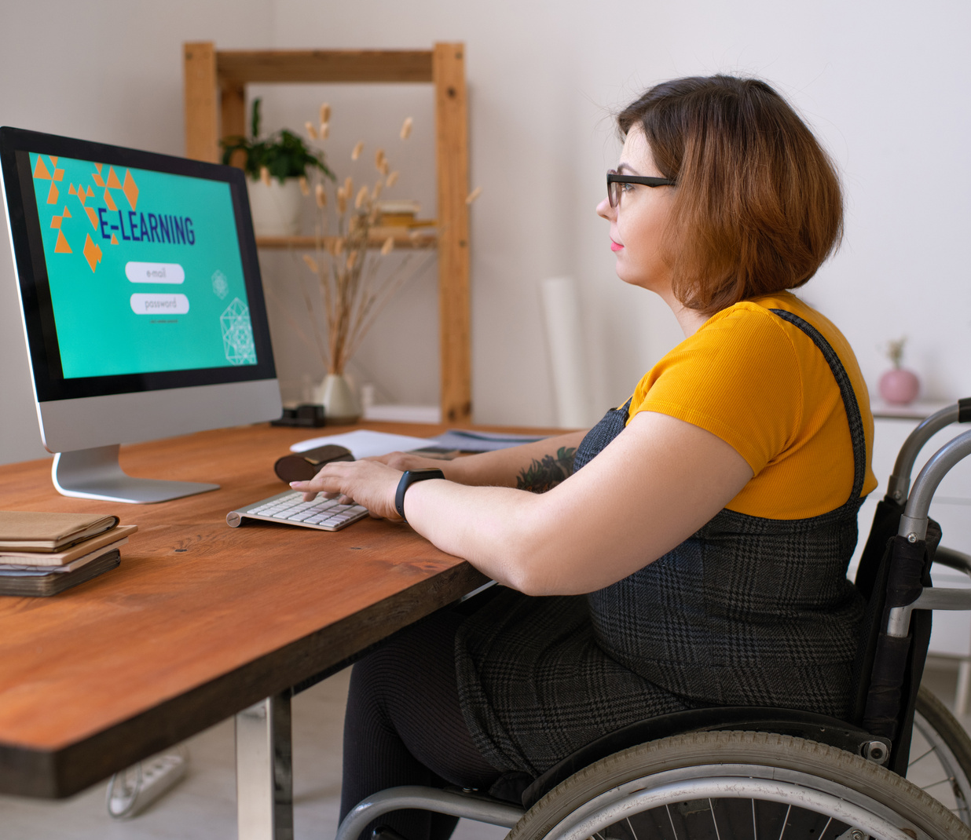

  Exprimarea punctelor de vedere în așa fel încât persoanele cu dizabilități să se simtă auzite
  Persoanele cu dizabilități își pot îmbunătăți încrederea în sine și capacitatea de a se afirma în fața celorlalți
  Exprimarea deschisă și onestă a sentimentelor și nevoilor poate reduce nivelul de stres și anxietate
Erasmus+ Programme – Strategic Partnership
Project: “Teach Me To Help” | # 2022-1-RO01-KA220-VET-000085029

Slide 16
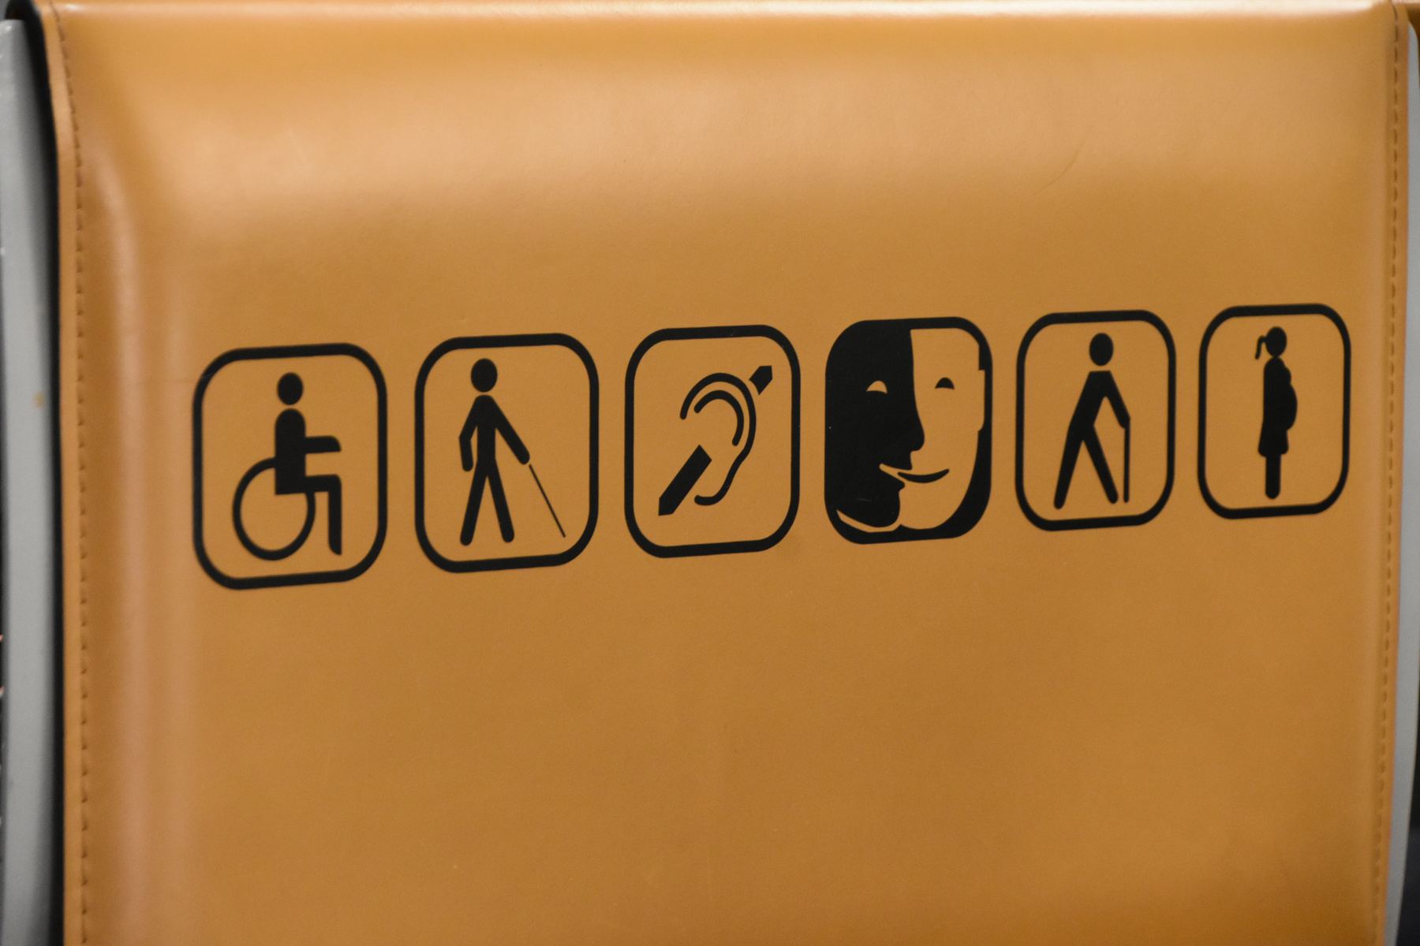
  MODULUL 3 - LECȚIA 5
03
  COMUNICARE ASERTIVĂ PENTRU PERSOANELE CU DIZABILITĂȚI
Erasmus+ Programme – Strategic Partnership
Project: “Teach Me To Help” | # 2022-1-RO01-KA220-VET-000085029

Slide 17

COMUNICARE ASERTIVĂ PENTRU PERSOANELE CU DIZABILITĂȚI DE VORBIRE
Tipuri de dizabilități de vorbire
Erasmus+ Programme – Strategic Partnership
Project: “Teach Me To Help” | # 2022-1-RO01-KA220-VET-000085029

Slide 18
Tipuri de dizabilități de vorbire
01
Dislalie
02
Afazie
03
Dizartrie
Este o tulburare a articulării sunetelor de vorbire, care poate determina pronunțarea incorectă a anumitor sunete sau cuvinte
Este o tulburare dobândită care afectează capacitatea de a comunica, adesea ca urmare a leziunilor cerebrale (de exemplu, în urma unui accident vascular cerebral)
Implică dificultăți în controlul mușchilor folosiți pentru vorbire, ducând la o vorbire neclară sau greu de înțeles
Erasmus+ Programme – Strategic Partnership
Project: “Teach Me To Help” | # 2022-1-RO01-KA220-VET-000085029

Slide 19

Tipuri de dizabilități de vorbire
04
Tulburări de fluență: bâlbâială și dezordine
Bâlbâiala se caracterizează prin întreruperi involuntare în fluxul de vorbire, inclusiv repetări de sunete sau silabe, prelungiri ale sunetelor și blocuri (absența sunetului). Emoțiile și situațiile sociale pot exacerba simptomele.
Aglomerarea este o tulburare mai puțin cunoscută, marcată de un ritm de vorbire rapid și / sau neregulat, ceea ce duce la vorbire neclară. Persoanele cu acest tip de vorbire pot avea, de asemenea, dificultăți în organizarea gândurilor pentru vorbire
Erasmus+ Programme – Strategic Partnership
Project: “Teach Me To Help” | # 2022-1-RO01-KA220-VET-000085029

Slide 20
Tipuri de dizabilități de vorbire
05
Mutism selectiv
06
Apraxie
Mutismul selectiv este o tulburare de anxietate în care o persoană care este capabilă să vorbească în anumite situații sau contexte (de exemplu, acasă) nu vorbește deloc în alte situații (de exemplu, la școală sau în locuri publice).
Apraxia vorbirii este o tulburare de vorbire motorie în care o persoană are dificultăți în coordonarea mișcărilor necesare pentru a produce corect sunete și cuvinte, chiar dacă doresc și știu ce vor să spună.
Erasmus+ Programme – Strategic Partnership
Project: “Teach Me To Help” | # 2022-1-RO01-KA220-VET-000085029

Slide 21

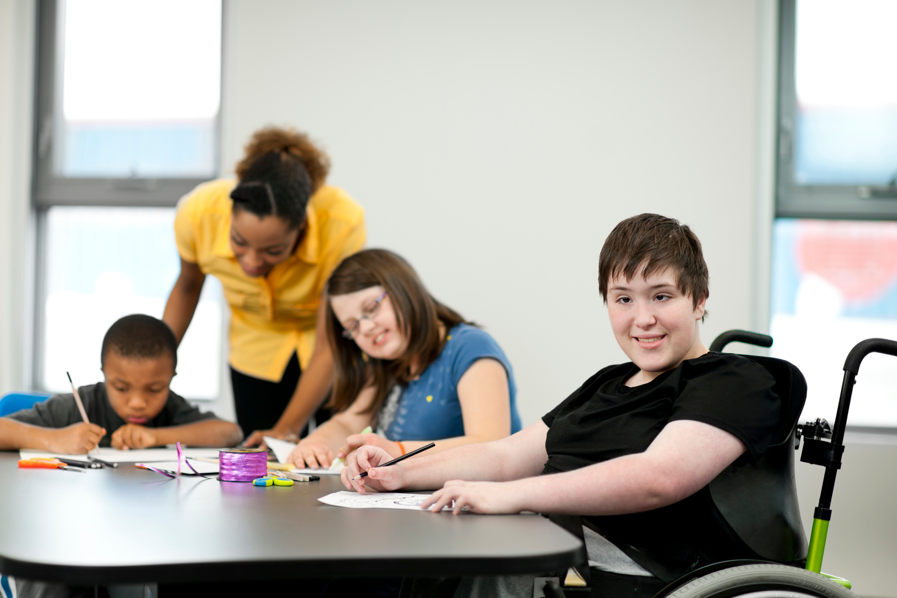
Asertivitatea în comunicare joacă un rol important atunci când interacționează cu persoanele care au dizabilități de vorbire. Acest stil de comunicare, care se bazează pe exprimarea directă și respectuoasă a propriilor nevoi și sentimente, fără a încălca cele ale altora, este deosebit de important în contextul persoanelor cu dizabilități de vorbire.
Erasmus+ Programme – Strategic Partnership
Project: “Teach Me To Help” | # 2022-1-RO01-KA220-VET-000085029

Slide 22
Încurajați adaptabilitatea și flexibilitatea
Promovați respectul și înțelegerea
Comunicarea asertivă pentru persoanele cu dizabilități de vorbire
Îmbunătățiți eficiența comunicării
Consolidați
abilitățile sociale
Creșteți gradul de conștientizare și sensibilitate
Sprijiniți autonomia și independența
Erasmus+ Programme – Strategic Partnership
Project: “Teach Me To Help” | # 2022-1-RO01-KA220-VET-000085029

Slide 23
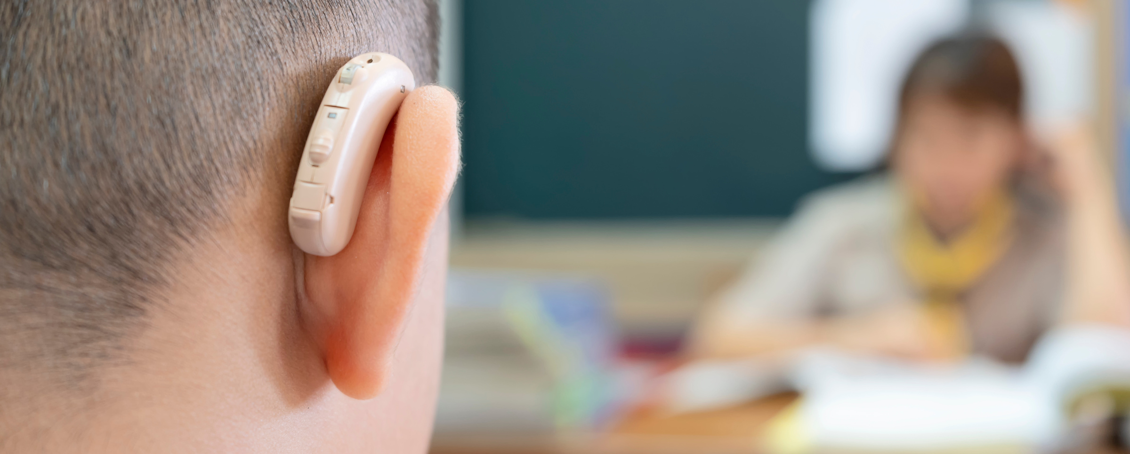
COMUNICARE ASERTIVĂ PENTRU PERSOANELE CU DEFICIENȚE DE AUZ
Tipuri de dizabilități auditive
Erasmus+ Programme – Strategic Partnership
Project: “Teach Me To Help” | # 2022-1-RO01-KA220-VET-000085029

Slide 24
Tipuri de dizabilități auditive
Pierderea de auz conductivă
02
Pierderea de auz senzorial
03
Pierderea de auz mixtă
01
Problemele din urechea externă sau medie împiedică sunetul să ajungă la urechea internă.
Deteriorarea celulelor senzoriale din urechea internă (cohlee) sau nervii auditivi, care pot împiedica transmiterea corectă a semnalelor sonore către creier.
Combină elemente ale pierderii de auz conductivă și senzorială, afectând atât urechea mijlocie sau externă cât și urechea internă sau nervul auditiv.
Erasmus+ Programme – Strategic Partnership
Project: “Teach Me To Help” | # 2022-1-RO01-KA220-VET-000085029

Slide 25
Tipuri de dizabilități auditive
Pierderea fluctuantă și permanentă a auzului
04
Pierderea neurosenzorială a auzului
05
Pierderea unilaterală și bilaterală a auzului
06
implică daune severe la nivelul urechii interne sau al căilor nervoase către creier. Este cea mai severă formă de pierdere a auzului și poate limita semnificativ capacitatea unei persoane
  Unilateral - se referă la pierderea auzului într-o ureche.
  Bilateral - implică ambele urechi și poate varia în funcție de severitate.
  Fluctuant - se schimbă în timp, adesea din cauza unor afecțiuni medicale. cum ar fi infecțiile urechii.
  Permanent - nu se îmbunătățește și rămâne constant.
Erasmus+ Programme – Strategic Partnership
Project: “Teach Me To Help” | # 2022-1-RO01-KA220-VET-000085029

Slide 26
Tipuri de dizabilități auditive
07
Presbiacuzia
Aceasta este o formă de pierdere a auzului care apare în mod natural odată cu îmbătrânirea, afectând în special capacitatea de a auzi sunete înalte și de a înțelege vorbirea în medii zgomotoase
Erasmus+ Programme – Strategic Partnership
Project: “Teach Me To Help” | # 2022-1-RO01-KA220-VET-000085029

Slide 27

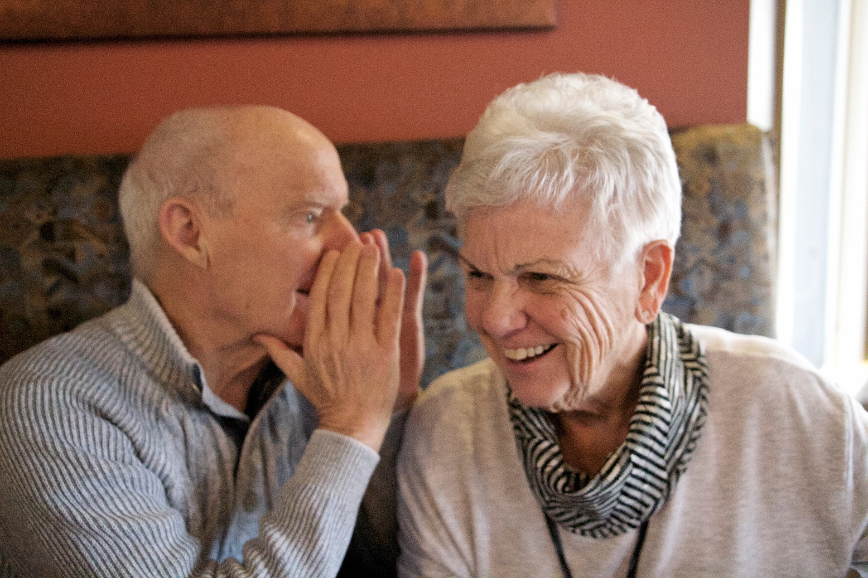
  Cum să comunici asertiv cu persoanele cu dizabilități de auz
Erasmus+ Programme – Strategic Partnership
Project: “Teach Me To Help” | # 2022-1-RO01-KA220-VET-000085029

Slide 28


  Utilizați limbajul corpului și expresiile faciale
  Mențineți contactul vizual
  Utilizați tehnici de clarificare
  Adaptați-vă metodele de comunicare
  Reduceți zgomotul de fundal și asigurați o iluminare bună
  Utilizați comunicarea scrisă atunci când este necesar
  Demonstrați răbdare și respect
Erasmus+ Programme – Strategic Partnership
Project: “Teach Me To Help” | # 2022-1-RO01-KA220-VET-000085029

Slide 29
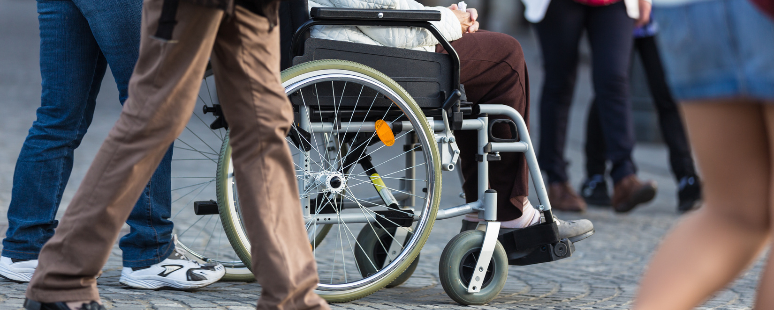
COMUNICARE ASERTIVĂ PENTRU PERSOANELE CU DIZABILITĂȚI LOCOMOTORII
Tipuri de dizabilități de mobilitate
Erasmus+ Programme – Strategic Partnership
Project: “Teach Me To Help” | # 2022-1-RO01-KA220-VET-000085029

Slide 30
Tipuri de dizabilități de mobilitate
01
02
Amputări
03
Artrită
Paralizie cerebrală
Descrie un grup de tulburări permanente ale dezvoltării mișcării și posturii, provocând limitări ale activității.
Implică îndepărtarea chirurgicală a unui membru sau a unei părți a acestuia, indiferent dacă este vorba de un picior, mână, deget sau deget.
Cuprinde peste 100 de condiții care afectează articulațiile, țesuturile care înconjoară articulațiile și alte țesuturi conjunctive.
Erasmus+ Programme – Strategic Partnership
Project: “Teach Me To Help” | # 2022-1-RO01-KA220-VET-000085029

Slide 31
Tipuri de dizabilități de mobilitate
04
Leziuni ale măduvei spinării
Leziunile măduvei spinării (SCI) pot duce la pierderea parțială sau totală a funcțiilor motorii și senzoriale sub nivelul leziunii. Severitatea depinde de tipul și nivelul leziunii și poate varia de la afectarea unui membru la paraplegie ( pierderea mișcării și a senzației în părțile inferioare ale corpului ) sau tetraplegie ( pierderea mișcării și a senzației în toate cele patru membre ).
Erasmus+ Programme – Strategic Partnership
Project: “Teach Me To Help” | # 2022-1-RO01-KA220-VET-000085029

Slide 32
Tipuri de dizabilități de mobilitate
05
06
Spina bifida
07
Scleroza multiplă
Distrofii musculare
Reprezintă un grup de boli genetice care cauzează slăbiciune musculară progresivă și pierderea țesutului muscular. În timp, aceste condiții pot afecta capacitatea de a merge, de a respira sau de a mișca brațele
O malformație congenitală a coloanei vertebrale și a măduvei spinării care apare atunci când coloana vertebrală a fătului nu se închide complet în timpul dezvoltării în uter.
O boală a sistemului nervos central care poate afecta creierul, măduva spinării și nervii optici.
Erasmus+ Programme – Strategic Partnership
Project: “Teach Me To Help” | # 2022-1-RO01-KA220-VET-000085029

Slide 33
Tipuri de dizabilități de mobilitate
08
Poliomielita și sindromul post-polio
Poliomielita este o boală virală care poate provoca paralizie temporară sau permanentă. Sindromul post-polio se referă la un set de simptome debilitante care pot apărea la zeci de ani după infecția inițială, inclusiv slăbiciune musculară progresivă și oboseală.
Erasmus+ Programme – Strategic Partnership
Project: “Teach Me To Help” | # 2022-1-RO01-KA220-VET-000085029

Slide 34
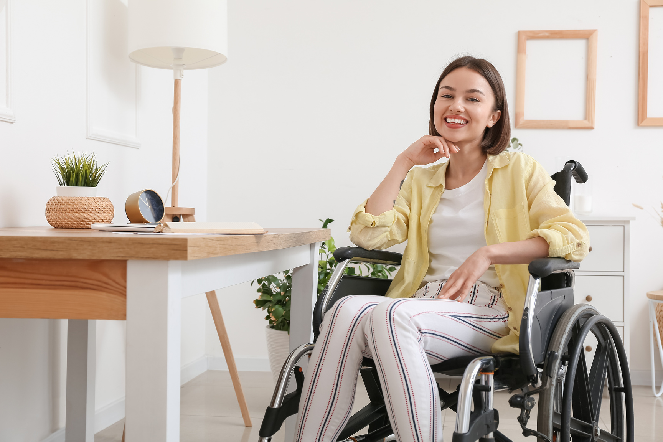
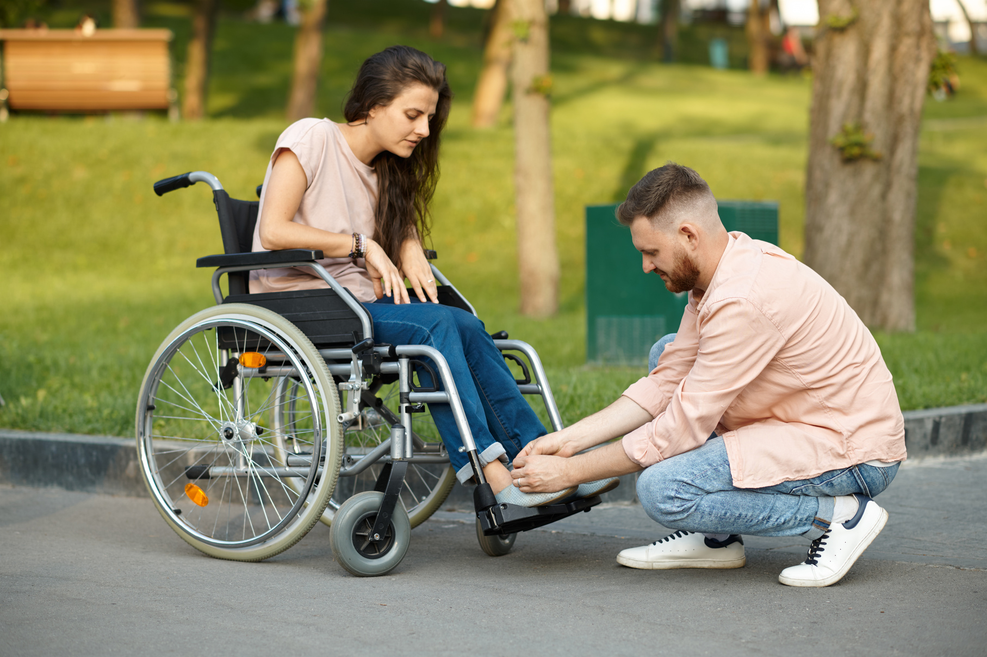
  Cum să comunici asertiv cu persoanele cu dizabilități locomotorii
Erasmus+ Programme – Strategic Partnership
Project: “Teach Me To Help” | # 2022-1-RO01-KA220-VET-000085029

Slide 35









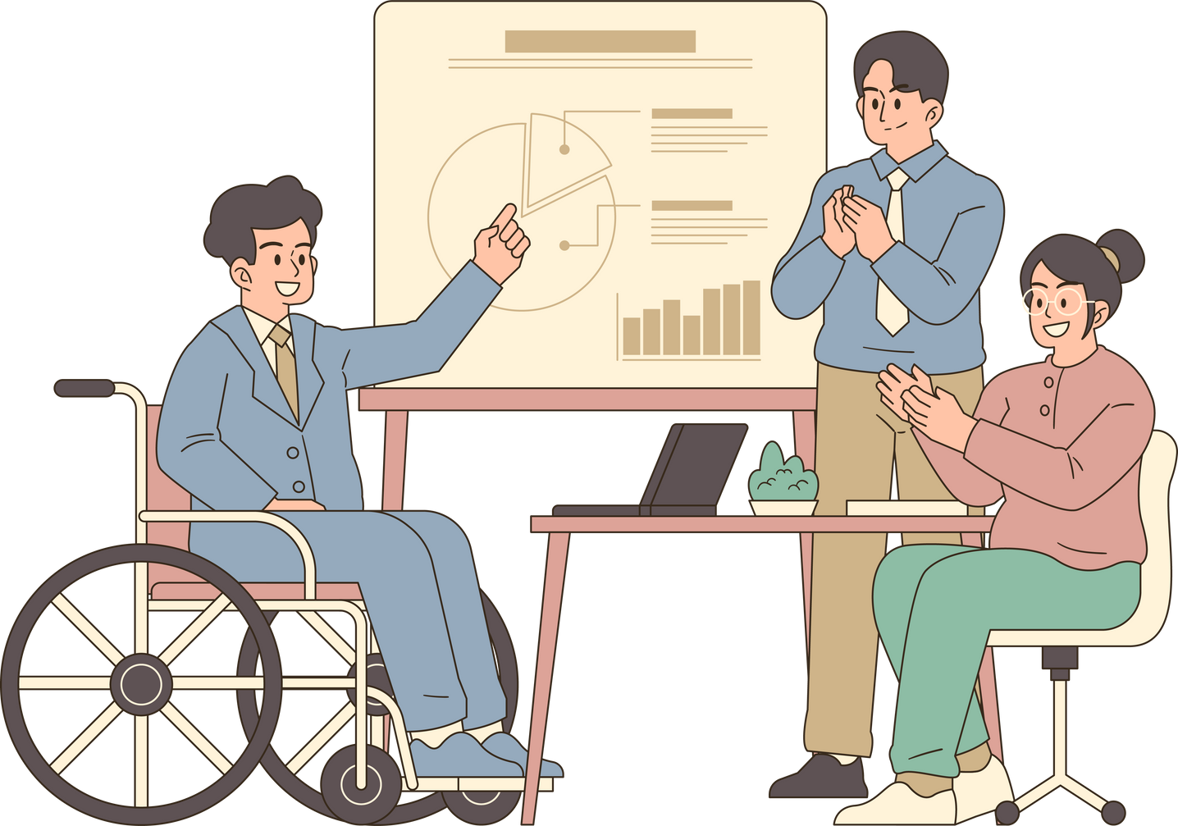





01
Adoptați o perspectivă pozitivă și respectuoasă
Claritate și specificitate
05
Comunicați la nivelul ochilor
Folosiți un limbaj respectuos
02
06
Atenție la mediu
03
Ascultați activ
07
Încurajați independența
Feedback și adaptare
04
08
Erasmus+ Programme – Strategic Partnership
Project: “Teach Me To Help” | # 2022-1-RO01-KA220-VET-000085029

Slide 36
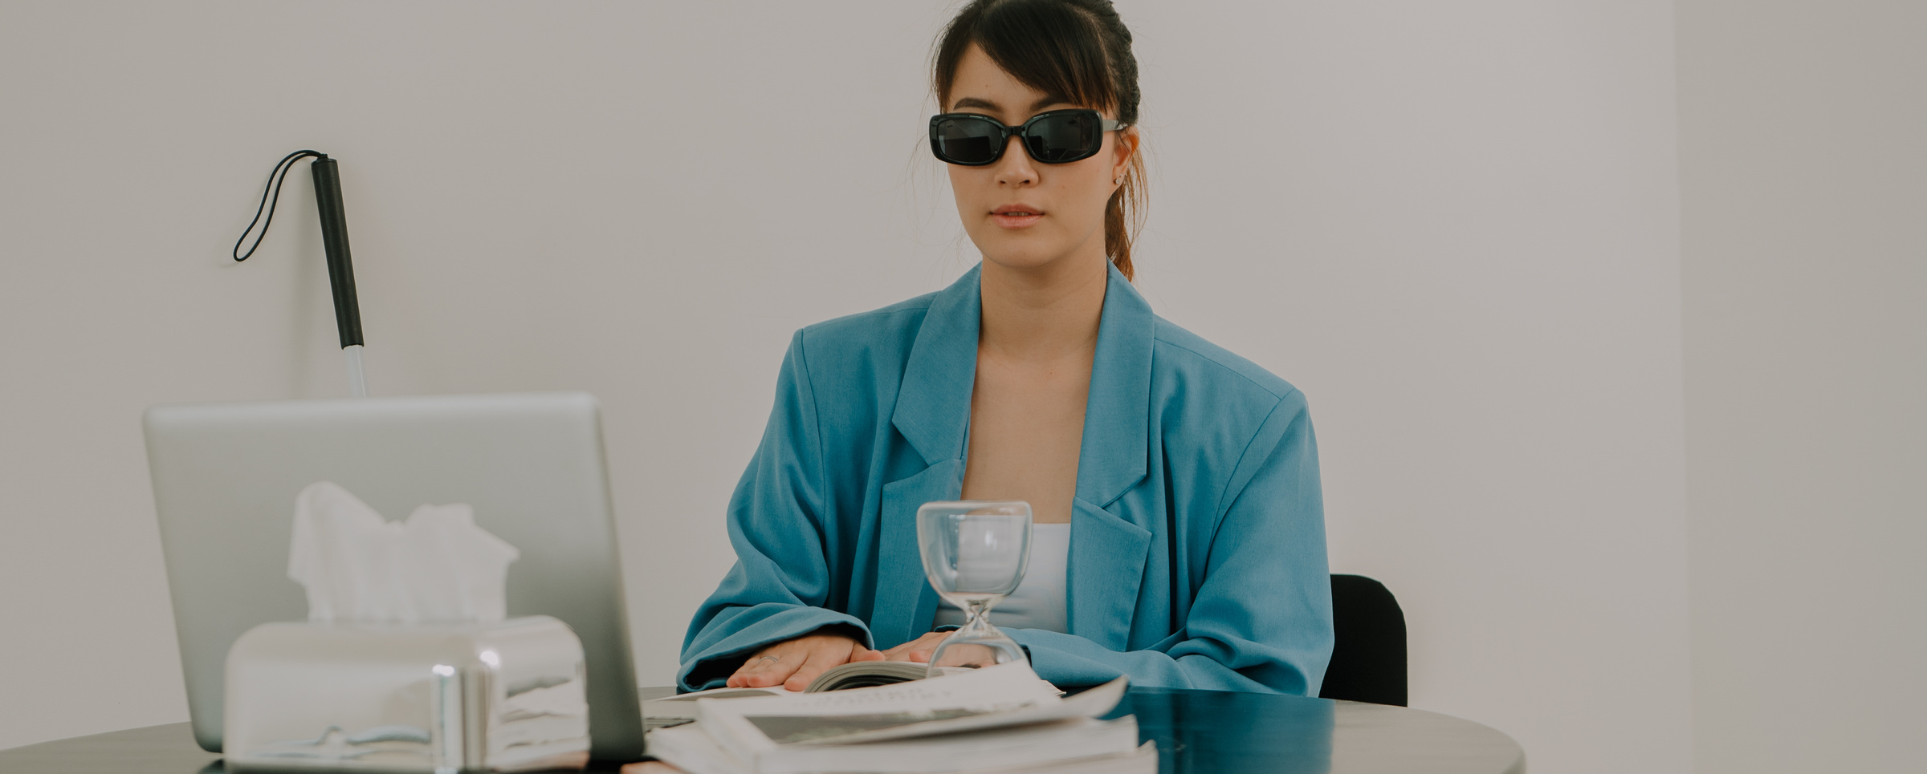
COMUNICAREA ASERTIVĂ CU PERSOANELE CU DIZABILITĂȚI VIZUALE
TIPURI DE DIZABILITĂȚI VIZUALE
Erasmus+ Programme – Strategic Partnership
Project: “Teach Me To Help” | # 2022-1-RO01-KA220-VET-000085029

Slide 37
Tipuri de dizabilități vizuale
01
Miopie și hipermetropie
Miopia - (miopie) permite indivizilor să vadă clar obiectele apropiate, în timp ce obiectele îndepărtate apar neclare.
Hipermetropie (hipermetropie) afectează capacitatea de a vedea clar obiectele apropiate, făcându-le să pară neclare.
Erasmus+ Programme – Strategic Partnership
Project: “Teach Me To Help” | # 2022-1-RO01-KA220-VET-000085029

Slide 38
Tipuri de dizabilități vizuale
03
Degenerescență maculară
02
Astigmatism
Prezbiopie
04
Cauzată de o cornee în formă neregulată, ceea ce duce la o vedere distorsionată sau încețoșată la orice distanță.
Dificultate în a vedea clar obiectele apropiate.
Ambele forme uscate și umede pot duce la pierderea vederii centrale.
Erasmus+ Programme – Strategic Partnership
Project: “Teach Me To Help” | # 2022-1-RO01-KA220-VET-000085029

Slide 39
Tipuri de dizabilități vizuale
06
Retinopatia diabetică
05
Glaucom
Cataractă
07
Un grup de boli oculare care afectează nervul optic.
Cea mai frecventă cauză a pierderii vederii la persoanele cu vârsta peste 40 de ani.
O complicație a diabetului care afectează vasele de sânge ale retinei.
Erasmus+ Programme – Strategic Partnership
Project: “Teach Me To Help” | # 2022-1-RO01-KA220-VET-000085029

Slide 40
Tipuri de dizabilități vizuale
08
Orbire și pierderea severă a vederii
Orbirea implică pierderea completă a vederii.
Pierderea severă a vederii se referă la vederea limitată care afectează capacitatea de a efectua sarcini zilnice, chiar și cu ajutorul dispozitivelor de asistență vizuală.
Erasmus+ Programme – Strategic Partnership
Project: “Teach Me To Help” | # 2022-1-RO01-KA220-VET-000085029

Slide 41

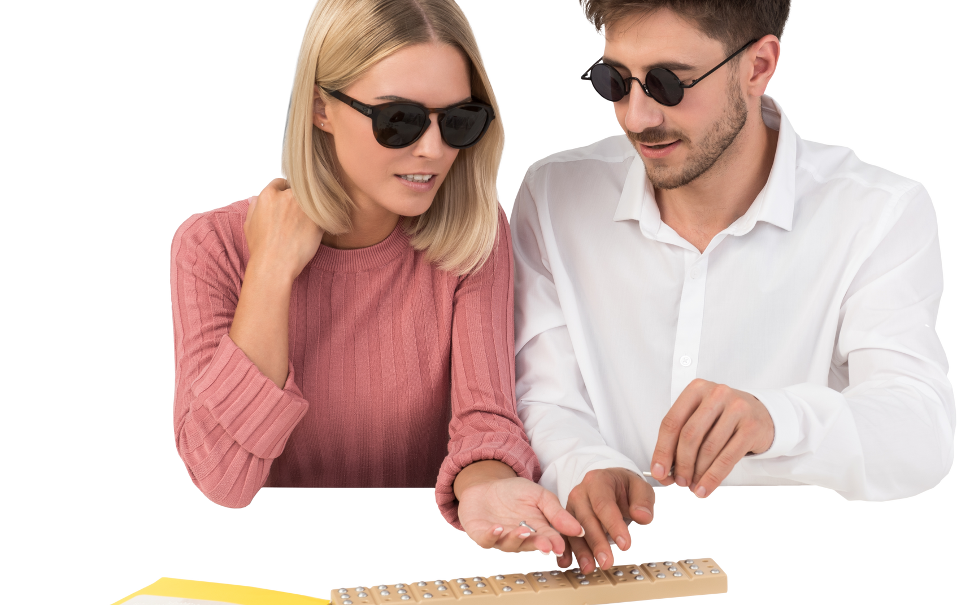
  Cum să comunici asertiv cu persoanele cu dizabilități vizuale
Erasmus+ Programme – Strategic Partnership
Project: “Teach Me To Help” | # 2022-1-RO01-KA220-VET-000085029

Slide 42
COMUNICAREA CU PERSOANELE CU DEFICIENȚE DE VEDERE
1
2
3
4
5
6
Prezintă-te și identifică persoanele prezente
Folosește descrieri verbale clare
Oferă indicații precise
Nu modifica volumul vocii
Anunță când faci pauze în timpul cursului
Fii deschis la feedback
Erasmus+ Programme – Strategic Partnership
Project: “Teach Me To Help” | # 2022-1-RO01-KA220-VET-000085029

Slide 43

  MODULUL 3 - LECȚIA 5
04
  STRATEGII PENTRU IMPLEMENTAREA COMPORTAMENTULUI ASERTIV ONLINE
Erasmus+ Programme – Strategic Partnership
Project: “Teach Me To Help” | # 2022-1-RO01-KA220-VET-000085029

Slide 44
Folosiți un limbaj clar și simplu
Evitați mesajele implicite
  Evitarea ambiguităților într-un curs online pentru persoanele cu dizabilități
Utilizați afirmațiile cu „Eu"
Fiți specific/ă
Sprijiniți autonomia și independența
Erasmus+ Programme – Strategic Partnership
Project: “Teach Me To Help” | # 2022-1-RO01-KA220-VET-000085029

Slide 45




Ascultare activă
Ascultarea activă într-un curs online pentru persoanele cu dizabilități
Clarificați și verificați că s-a înțeles
Reflectați și reformulați
Nu întrerupeți
Erasmus+ Programme – Strategic Partnership
Project: “Teach Me To Help” | # 2022-1-RO01-KA220-VET-000085029

Slide 46



Arată empatie
Ascultarea activă într-un curs online pentru persoanele cu dizabilități
Oferă feedback constructiv
Exprimă aprecierea
Demonstrează politețe
Erasmus+ Programme – Strategic Partnership
Project: “Teach Me To Help” | # 2022-1-RO01-KA220-VET-000085029

Slide 47

Exprimarea nevoilor
Exprimarea nevoilor și așteptărilor personale într-un curs online pentru persoanele cu dizabilități
Stabilirea limitelor
Respectarea limitelor participanților
Confruntarea cu încălcarea limitelor
Flexibilitatea limitelor
Erasmus+ Programme – Strategic Partnership
Project: “Teach Me To Help” | # 2022-1-RO01-KA220-VET-000085029

Slide 48
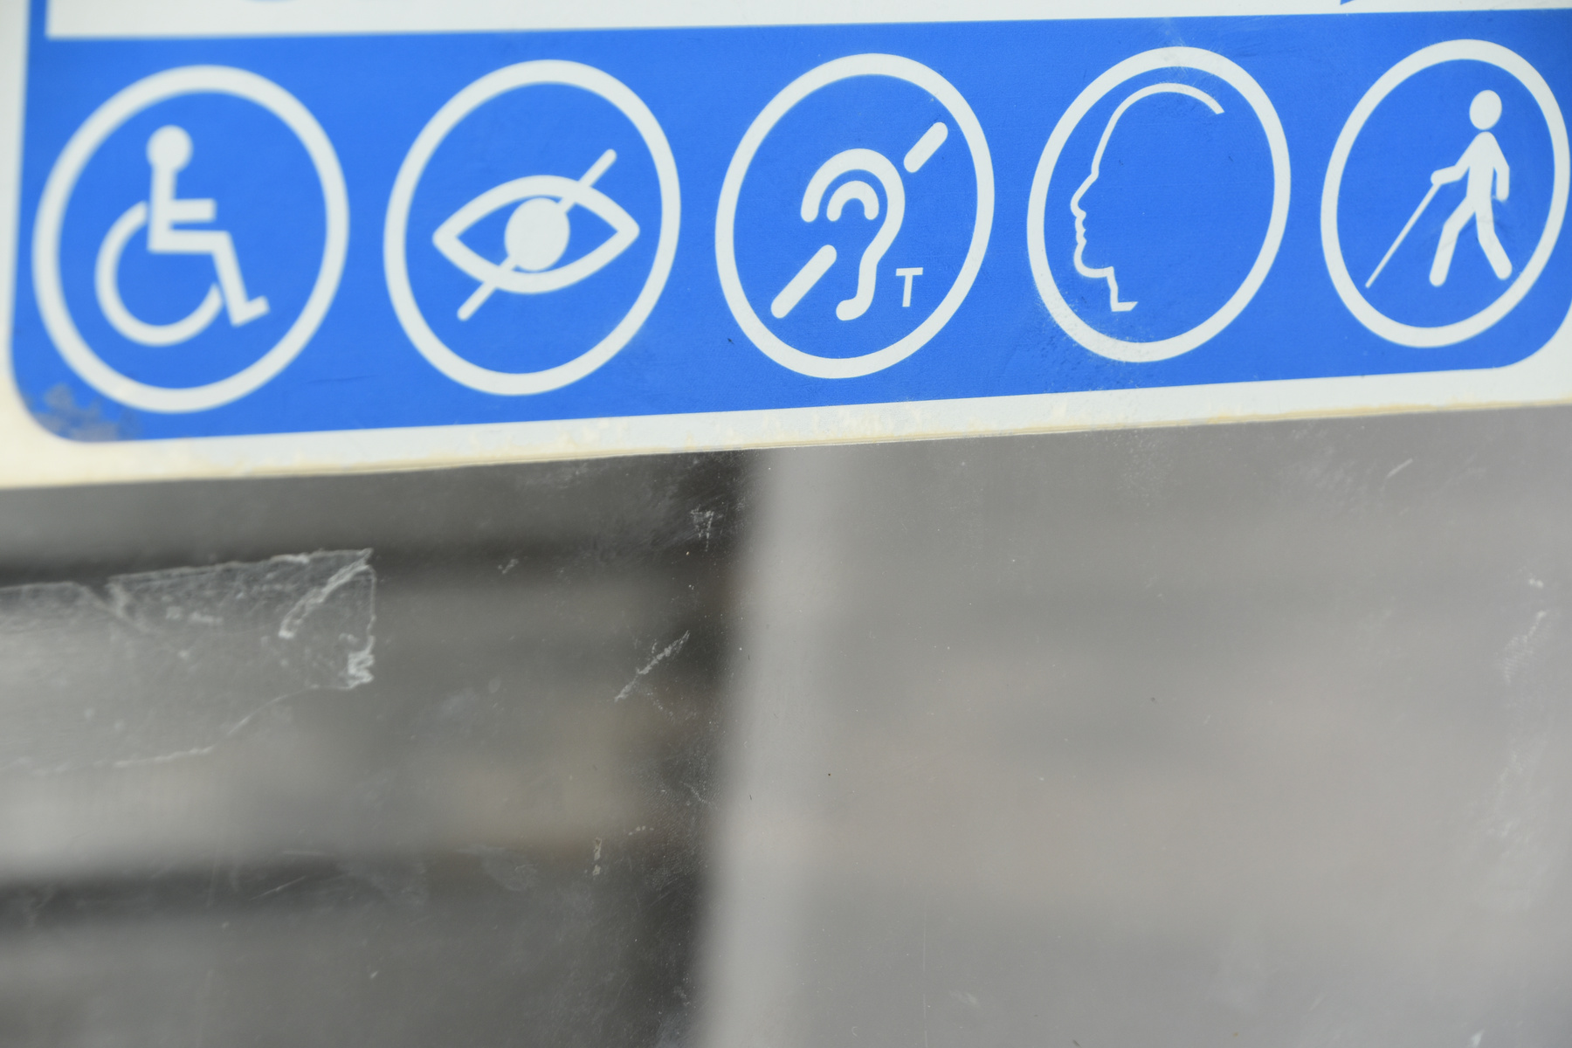


  MODULUL 3 - LECȚIA 5
05
  EXEMPLE DE COMUNICARE ONLINE ASERTIVĂ PENTRU UN CURS PENTRU PERSOANELE CU DIZABILITĂȚI
Erasmus+ Programme – Strategic Partnership
Project: “Teach Me To Help” | # 2022-1-RO01-KA220-VET-000085029

Slide 49
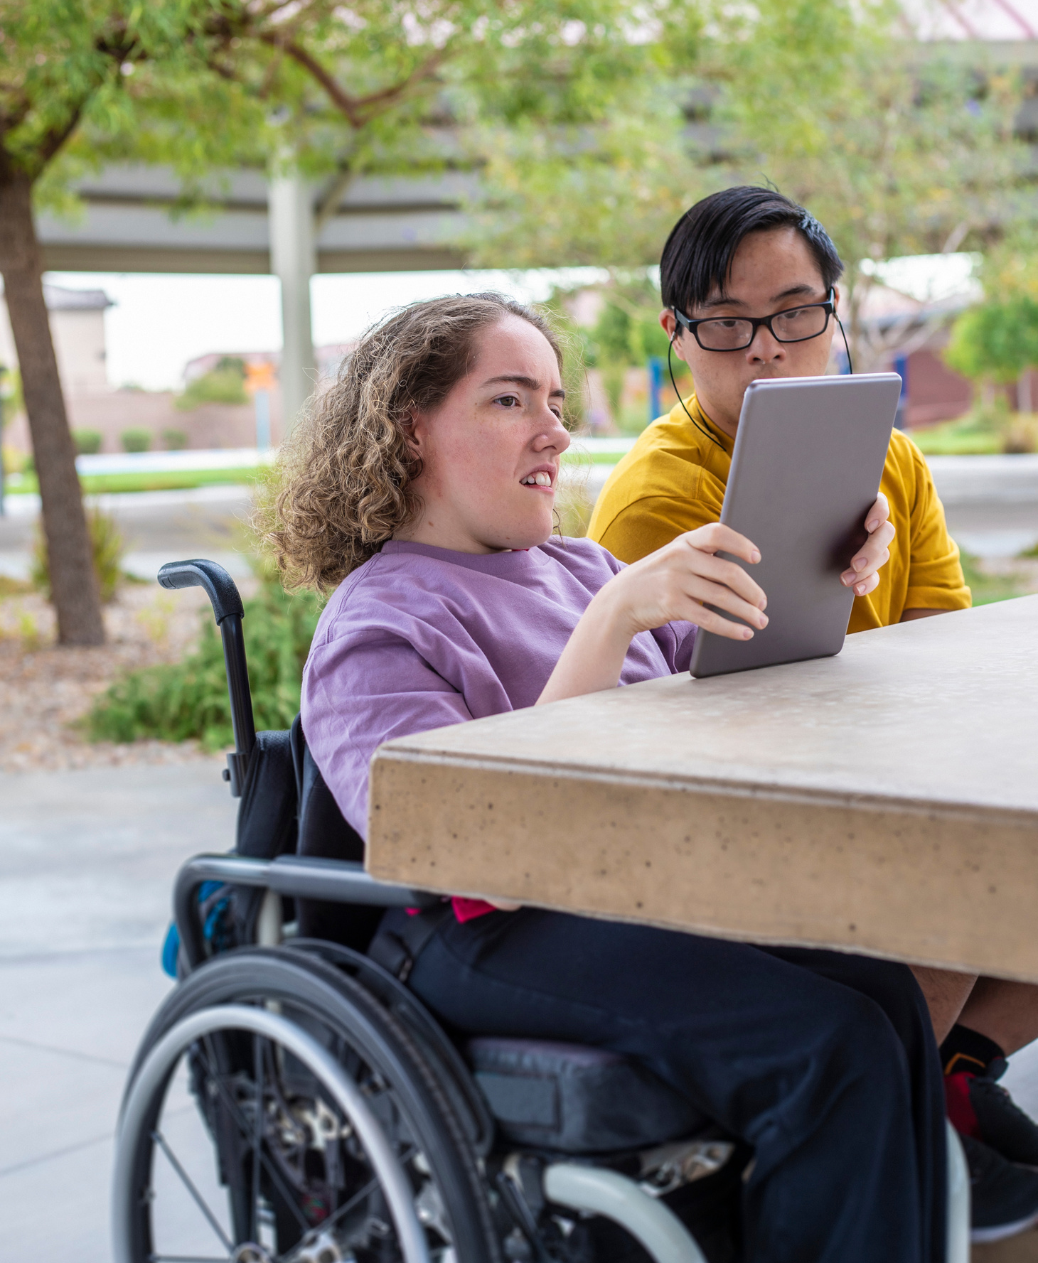
  Claritate în instrucțiuni: Utilizați un limbaj clar și concis atunci când dați instrucțiuni pentru a evita confuzia. De exemplu, puteți spune: "Aș dori ca toată lumea să-și dezactiveze microfoanele atunci când nu vorbesc, pentru a evita zgomotul de fundal. Dacă aveți întrebări, vă rugăm să le scrieți în chat și vom avea o sesiune de întrebări și răspunsuri la sfârșitul lecției.
  Stabilirea așteptărilor: Puteți fi asertiv în stabilirea așteptărilor pentru clasa online. De exemplu: "Mă aștept ca toată lumea să fie respectuoasă unul față de celălalt. Dacă vedeți pe cineva care face greșeli sau se luptă, vă rugăm să nu-l criticați. Fiecare dintre noi învață în ritmul său și cu toții merităm răbdare și înțelegere."
Erasmus+ Programme – Strategic Partnership
Project: “Teach Me To Help” | # 2022-1-RO01-KA220-VET-000085029

Slide 50
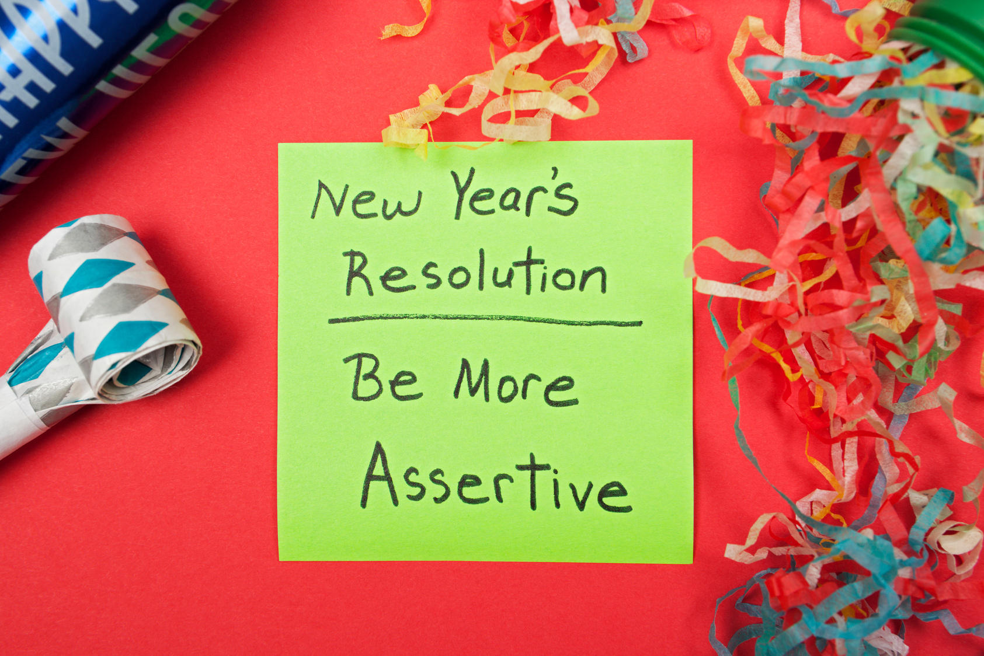

Răspunsul la solicitări sau comportamente inadecvate
Este important să fii capabil să răspunzi asertiv atunci când te confrunți cu cereri sau comportamente inadecvate. De exemplu, dacă un participant cere să primească răspunsurile la un test, puteți spune: "Înțeleg că doriți să reușiți în test, dar nu este corect sau etic pentru mine să vă dau răspunsurile. În schimb, vă pot oferi mai multe resurse de învățare sau putem discuta mai detaliat subiectele pe care le considerați provocatoare."
Erasmus+ Programme – Strategic Partnership
Project: “Teach Me To Help” | # 2022-1-RO01-KA220-VET-000085029

Slide 51

Încurajarea comunicării deschise: Puteți încuraja participanții să-și exprime nevoile și preocupările. De exemplu, ați putea spune: "Dacă aveți vreodată nevoie de ajutor suplimentar sau aveți sugestii despre cum putem face acest curs mai accesibil și mai util pentru dvs., vă rugăm să mă contactați. Vreau să mă asigur că toată lumea are posibilitatea de a învăța și de a reuși.„
Ajustarea metodelor de predare: Vă puteți ajusta metodele de predare pentru a satisface nevoile individuale ale participanților. De exemplu, dacă un participant cu dizabilități vizuale are dificultăți în urmărirea prezentărilor pe ecran, puteți spune: "Înțeleg că prezentările pe ecran pot fi o provocare pentru dvs. Mă voi asigura că descriu verbal orice informație prezentată vizual și, de asemenea, vă voi trimite o transcriere text a prezentării după fiecare lecție.
Erasmus+ Programme – Strategic Partnership
Project: “Teach Me To Help” | # 2022-1-RO01-KA220-VET-000085029

Slide 52

Exemplu de comunicare asertivă prin e-mail
Să presupunem că avem o persoană, Alex, care are o dizabilitate fizică și participă la un curs online. Alex primește un e-mail de la un coleg de curs, cerându-i să finalizeze o sarcină care necesită utilizarea intensivă a mouse-ului, ceea ce este dificil pentru Alex. În loc să ignore cererea sau să o încerce și să se simtă frustrat, Alex răspunde într-un mod asertiv: "Bună ziua, vă mulțumesc pentru e-mail. Îmi place să colaborez, dar utilizarea intensivă a mouse-ului este dificilă pentru mine din cauza dizabilității mele. Putem găsi împreună o alternativă la această sarcină care să fie mai accesibilă pentru mine?"
Erasmus+ Programme – Strategic Partnership
Project: “Teach Me To Help” | # 2022-1-RO01-KA220-VET-000085029

Slide 53

Comunicarea asertivă în videoconferințe: Maria, o persoană cu deficiențe de auz, participă la o videoconferință ca parte a cursului. Ea observă că unii participanți nu activează subtitrările atunci când vorbesc, ceea ce o face să rateze unele părți ale discuției. Maria trimite un mesaj în chat-ul conferinței: "Bună ziua tuturor, aș aprecia dacă ați putea activa subtitrările atunci când vorbiți. Am deficiențe de auz și acest lucru mi-ar îmbunătăți foarte mult experiența de participare. Vă mulțumesc foarte mult!"
Comunicarea asertivă pe social media: Marian, o persoană cu dizabilități de învățare, participă la un grup de studiu pe o platformă de socializare. Unul dintre membri postează frecvent materiale care nu sunt clar structurate, cauzându-i dificultăți lui Marian. În loc să se retragă din grup sau să rămână frustrat, Marian decide să trimită un mesaj privat membrului: "Bună, apreciez contribuția ta la grup. Cu toate acestea, aș aprecia dacă ați putea să vă structurați postările mai clar - poate cu puncte glonț sau paragrafe separate. Asta m-ar ajuta foarte mult pentru că am dificultăți de învățare. Vă mulțumim pentru înțelegere!"
Erasmus+ Programme – Strategic Partnership
Project: “Teach Me To Help” | # 2022-1-RO01-KA220-VET-000085029

Slide 54

  STUDII DE CAZ PENTRU A ILUSTRA ASERTIV VS. COMPORTAMENT NON-ASERTIV
Erasmus+ Programme – Strategic Partnership
Project: “Teach Me To Help” | # 2022-1-RO01-KA220-VET-000085029

Slide 55


Studiu de caz 1 - Solicitarea unor amenajări corespunzătoare
Comportament non-asertiv: Alex se luptă să folosească platforma așa cum este, simțindu-se frustrat și dezamăgit. El nu-și exprimă problema instructorului.
Comportament asertiv: Alex trimite un e-mail instructorului său, explicând clar și respectuos problema cu care se confruntă. El solicită amenajări rezonabile, cum ar fi utilizarea unei platforme mai accesibile sau furnizarea de materiale de curs într-un format diferit.
Erasmus+ Programme – Strategic Partnership
Project: “Teach Me To Help” | # 2022-1-RO01-KA220-VET-000085029

Slide 56


Studiu de caz 2 - Participarea la discuții online
Maria are deficiențe de auz și participă la un curs online care implică multe discuții audio. Din cauza deficienței sale, Maria se luptă să urmărească discuțiile.
Comportament non-asertiv: Maria nu participă la discuții și nu informează instructorul despre dificultățile cu care se confruntă. Notele ei suferă din cauza lipsei de participare.
Comportament asertiv: Maria contactează instructorul și îi explică situația. Ea sugerează posibile soluții, cum ar fi furnizarea de transcrieri pentru discuții sau utilizarea unui sistem de subtitrare pentru videoclipuri. Aceste studii de caz ilustrează importanța comportamentului asertiv în comunicarea online, în special pentru persoanele cu dizabilități. Exprimându-și în mod clar nevoile și solicitând amenajări rezonabile, aceștia pot avea o experiență online mult mai pozitivă și mai productivă.
Erasmus+ Programme – Strategic Partnership
Project: “Teach Me To Help” | # 2022-1-RO01-KA220-VET-000085029

Slide 57
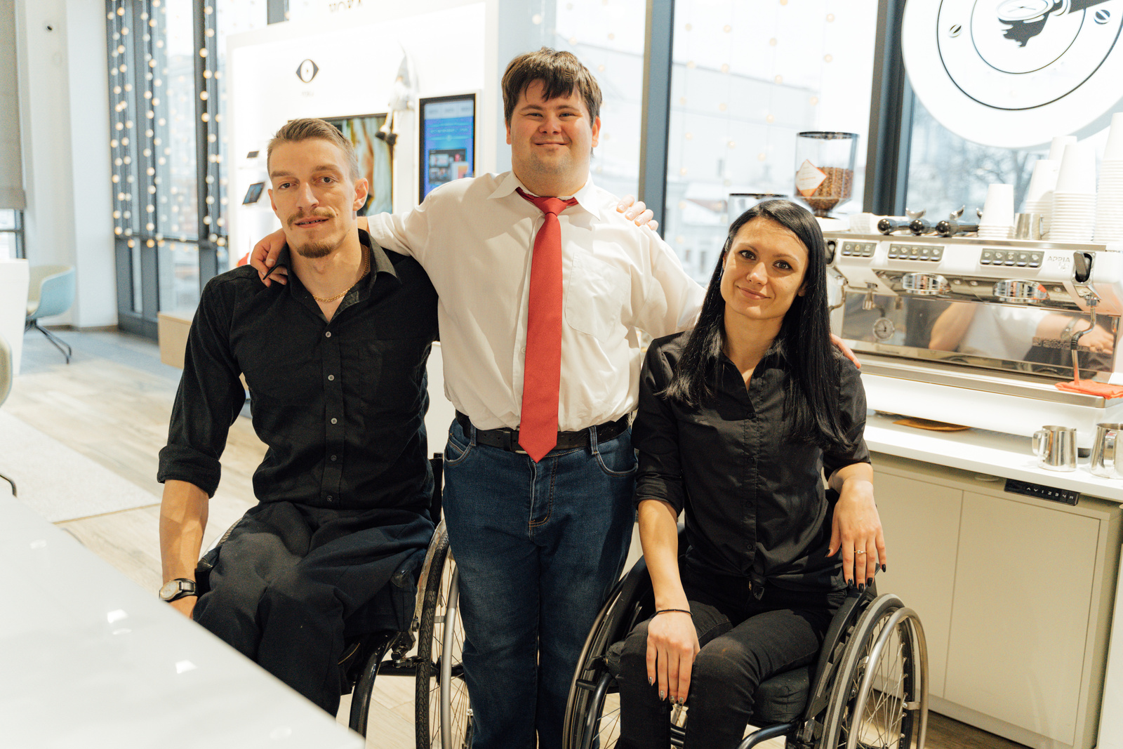
  MODULUL 3 - LECȚIA 5
06
  MODELAREA COMPORTAMENTULUI ASERTIV
Erasmus+ Programme – Strategic Partnership
Project: “Teach Me To Help” | # 2022-1-RO01-KA220-VET-000085029

Slide 58
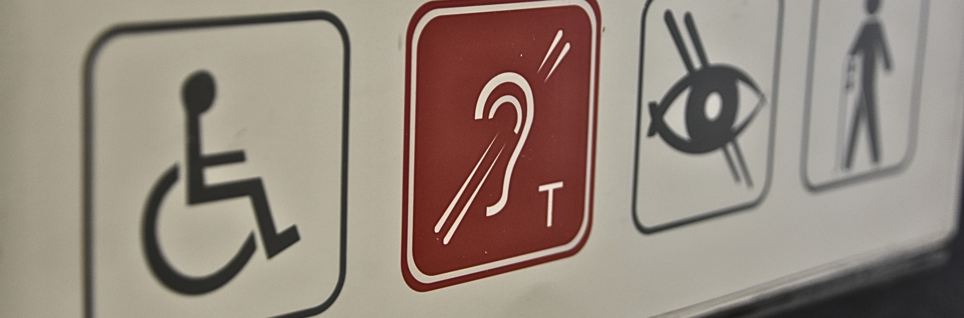
  CUM POATE FI MODELAT COMPORTAMENTUL ASERTIV PENTRU FIECARE CATEGORIE DE DIZABILITĂȚI DE CĂTRE TRAINER ÎNTR-UN CURS ONLINE?
Erasmus+ Programme – Strategic Partnership
Project: “Teach Me To Help” | # 2022-1-RO01-KA220-VET-000085029

Slide 59
  UTILIZAREA MATERIALELOR VIDEO
Erasmus+ Programme – Strategic Partnership
Project: “Teach Me To Help” | # 2022-1-RO01-KA220-VET-000085029

Slide 60
Dizabilități de vorbire
Prezentați videoclipuri care modelează conversațiile folosind limbajul semnelor, aplicații de asistență pentru comunicare sau pur și simplu răbdare și claritate în vorbire.
Dizabilități de auz
Includeți videoclipuri care demonstrează cum să mențineți contactul vizual, utilizați limbajul corpului și expresiile faciale pentru a sprijini comunicarea și asigurați-vă că vă aflați într-un mediu adecvat pentru citirea buzelor sau utilizarea limbajului semnelor.
Dizabilități de mobilitate
Demonstrați prin videoclipuri importanța spațiilor accesibile și a adaptărilor necesare, precum și cum să oferiți asistență fizică numai la cerere.
Dizabilități vizuale
Arătați tehnici eficiente de ghidare, cum să descrieți mediul în mod clar și cum să utilizați descrieri verbale pentru a compensa lipsa informațiilor vizuale.
Erasmus+ Programme – Strategic Partnership
Project: “Teach Me To Help” | # 2022-1-RO01-KA220-VET-000085029

Slide 61

  SIMULĂRI ȘI SCENARII INTERACTIVE
Creați scenarii interactive în care participanții pot alege diferite opțiuni de răspuns în situații simulate, oferind feedback instantaneu cu privire la eficacitatea alegerilor lor. Acestea pot include diferite scenarii pentru fiecare tip de dizabilitate, subliniind importanța comunicării și a ajustărilor comportamentale.
Erasmus+ Programme – Strategic Partnership
Project: “Teach Me To Help” | # 2022-1-RO01-KA220-VET-000085029

Slide 62
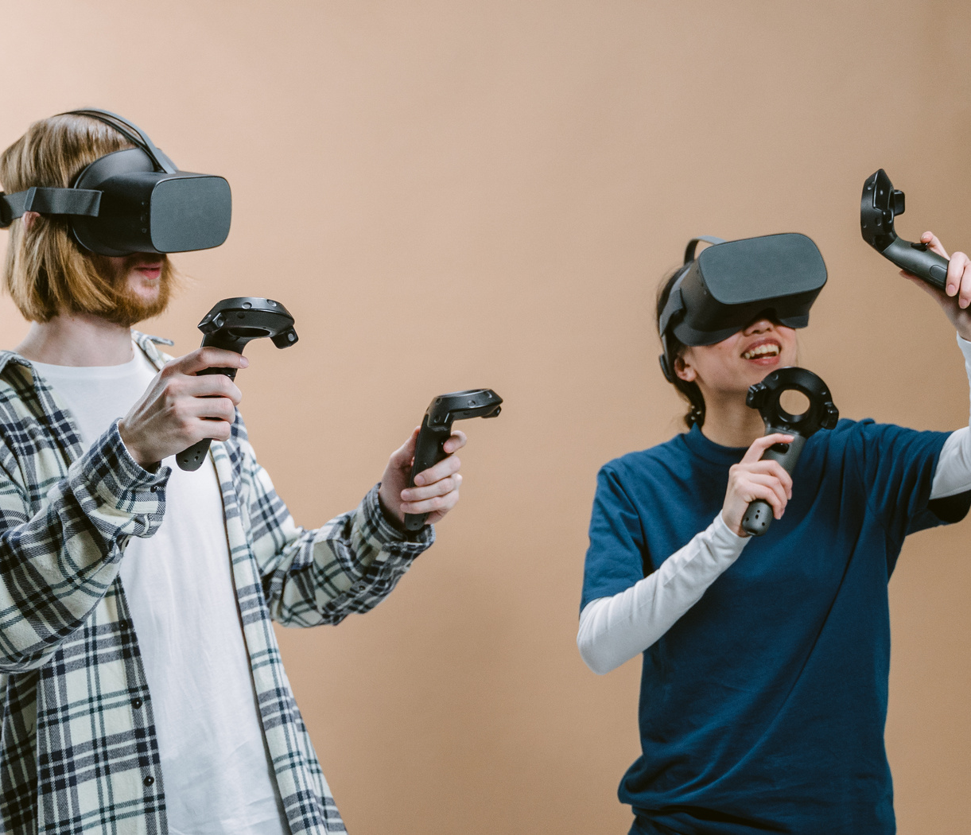
  JOCURI DE ROL VIRTUALE
Organizați sesiuni live sau înregistrate în care participanții pot exersa și demonstra abilități de comunicare asertivă în roluri alternative, primind feedback de la colegi și instructori. Acestea pot fi realizate prin videoconferințe, permițând participanților să experimenteze și să discute diferite abordări.
Erasmus+ Programme – Strategic Partnership
Project: “Teach Me To Help” | # 2022-1-RO01-KA220-VET-000085029

Slide 63

  FORUMURI ȘI GRUPURI DE DISCUȚII
Utilizați forumuri și grupuri de discuții online pentru a permite participanților să împărtășească experiențe, strategii și provocări întâlnite în comunicarea cu persoanele cu diferite tipuri de dizabilități. Acest lucru poate promova învățarea colaborativă și dezvoltarea unei comunități de practică.
Erasmus+ Programme – Strategic Partnership
Project: “Teach Me To Help” | # 2022-1-RO01-KA220-VET-000085029

Slide 64
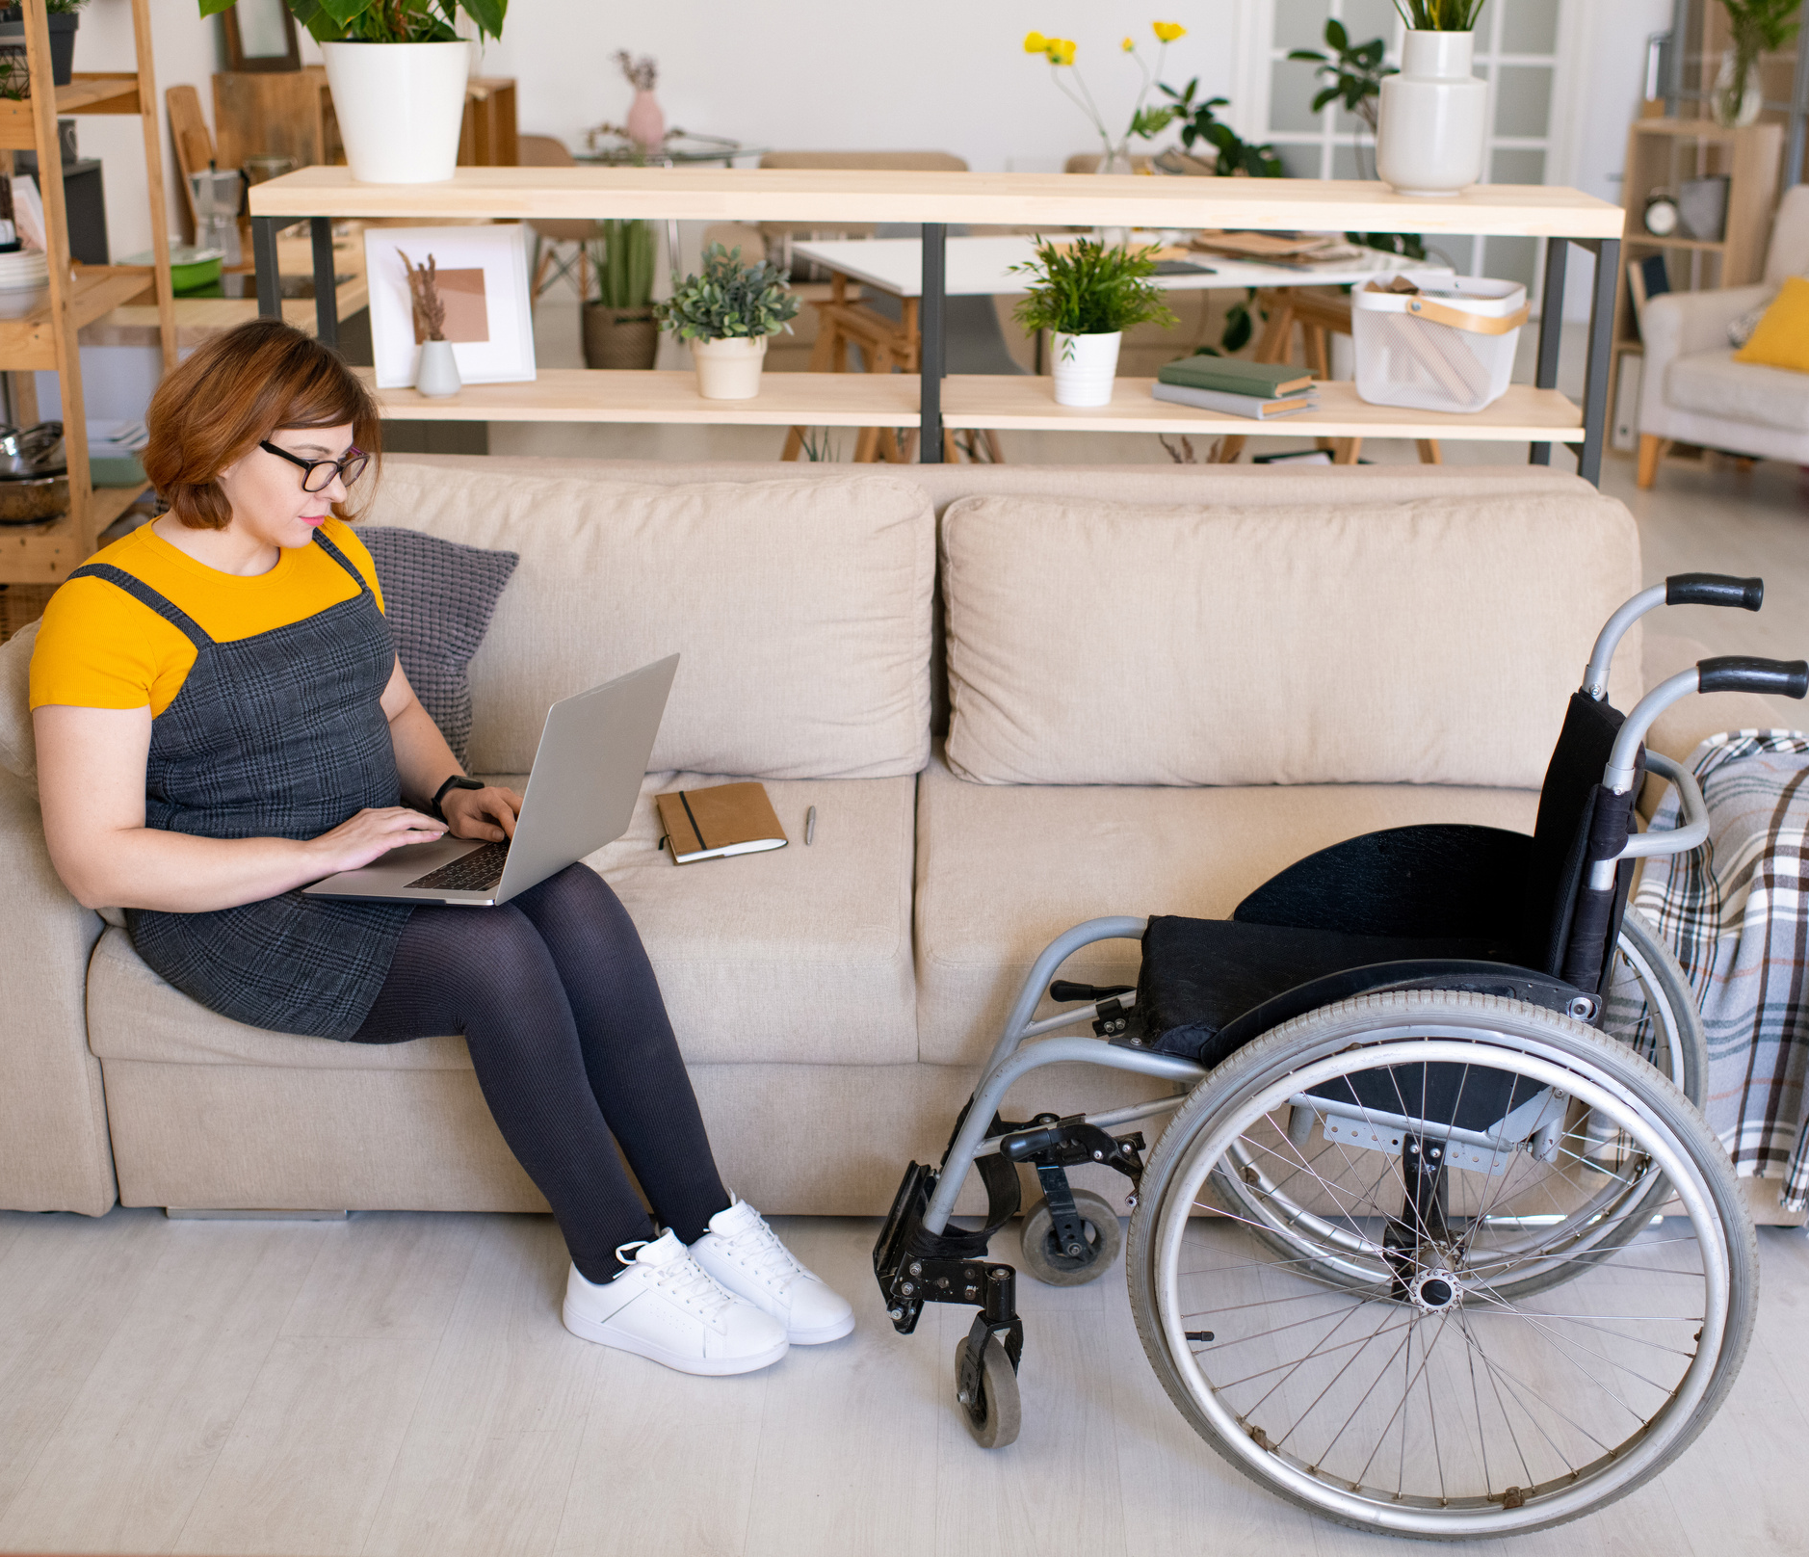
  RESURSE SUPLIMENTARE ȘI LECTURĂ
Oferiți acces la articole, cărți și alte resurse care oferă informații suplimentare și perspective diverse asupra comunicării asertive cu persoanele cu dizabilități. Aceasta poate include studii de caz, cercetări actuale și teorii relevante din psihologie și educație.
Erasmus+ Programme – Strategic Partnership
Project: “Teach Me To Help” | # 2022-1-RO01-KA220-VET-000085029

Slide 65

  FEEDBACK ȘI EVALUĂRI PERSONALIZATE
Includeți evaluări și oportunități de feedback personalizat pentru a ajuta patologii să-și înțeleagă progresul și domeniile care necesită îmbunătățiri. Acest lucru se poate face prin chestionare, jurnale de reflecție și întâlniri individuale online.
Erasmus+ Programme – Strategic Partnership
Project: “Teach Me To Help” | # 2022-1-RO01-KA220-VET-000085029

Slide 66
  UTILIZAREA FEEDBACK-ULUI PENTRU A ÎMBUNĂTĂȚI COMPORTAMENTUL ASERTIV
Erasmus+ Programme – Strategic Partnership
Project: “Teach Me To Help” | # 2022-1-RO01-KA220-VET-000085029

Slide 67

Feedback constructiv de la instructori sau colegi de curs: Instructorii sau colegii de curs pot oferi feedback constructiv cu privire la modul în care participanții comunică. De exemplu, dacă un participant nu și-a exprimat în mod clar nevoile sau limitările, instructorul sau colegul de curs poate observa acest lucru și poate sugera modalități de îmbunătățire.
Autoevaluarea și feedback-ul personal: Participanții pot fi încurajați să reflecteze asupra propriilor comportamente și performanțe. Aceasta poate include întrebări precum: "Am fost clar în exprimarea nevoilor mele?" sau "Cum aș putea să-mi îmbunătățesc ascultarea activă?"
Erasmus+ Programme – Strategic Partnership
Project: “Teach Me To Help” | # 2022-1-RO01-KA220-VET-000085029

Slide 68

Jocul de rol și feedback-ul imediat: Jocul de rol poate fi o modalitate eficientă de a practica și de a îmbunătăți comportamentul asertiv. Participanții se pot angaja în perechi sau împărțiți în grupuri mici pentru a juca diverse scenarii. După fiecare scenariu, participanții pot primi feedback imediat de la partenerii lor de joc de rol sau de la formator.
Feedback bazat pe tehnologie: Unele platforme de învățare online au funcții care permit feedback automat sau în timp real. De exemplu, unele platforme pot avea un sistem de evaluare inter pares care permite participanților să primească feedback cu privire la comportamentul lor asertiv.
Erasmus+ Programme – Strategic Partnership
Project: “Teach Me To Help” | # 2022-1-RO01-KA220-VET-000085029

Slide 69

Încorporarea feedback-ului în planurile de îmbunătățire: În urma feedback-ului primit, fiecare participant ar trebui să aibă un plan de acțiune personalizat pentru îmbunătățirea comportamentului asertiv. Acest plan poate include obiective specifice, strategii pentru atingerea acestor obiective și metode de monitorizare a progreselor.
Pentru persoanele cu dizabilități, feedback-ul poate fi adaptat pentru a lua în considerare nevoile și circumstanțele unice ale fiecărui individ. De exemplu, pentru o persoană cu deficiențe de auz, feedback-ul verbal poate fi înlocuit cu feedback scris. Prin utilizarea feedback-ului în mod strategic, cursul poate ajuta participanții să-și îmbunătățească comportamentul asertiv și să comunice mai eficient în mediul online.
Erasmus+ Programme – Strategic Partnership
Project: “Teach Me To Help” | # 2022-1-RO01-KA220-VET-000085029

Slide 70
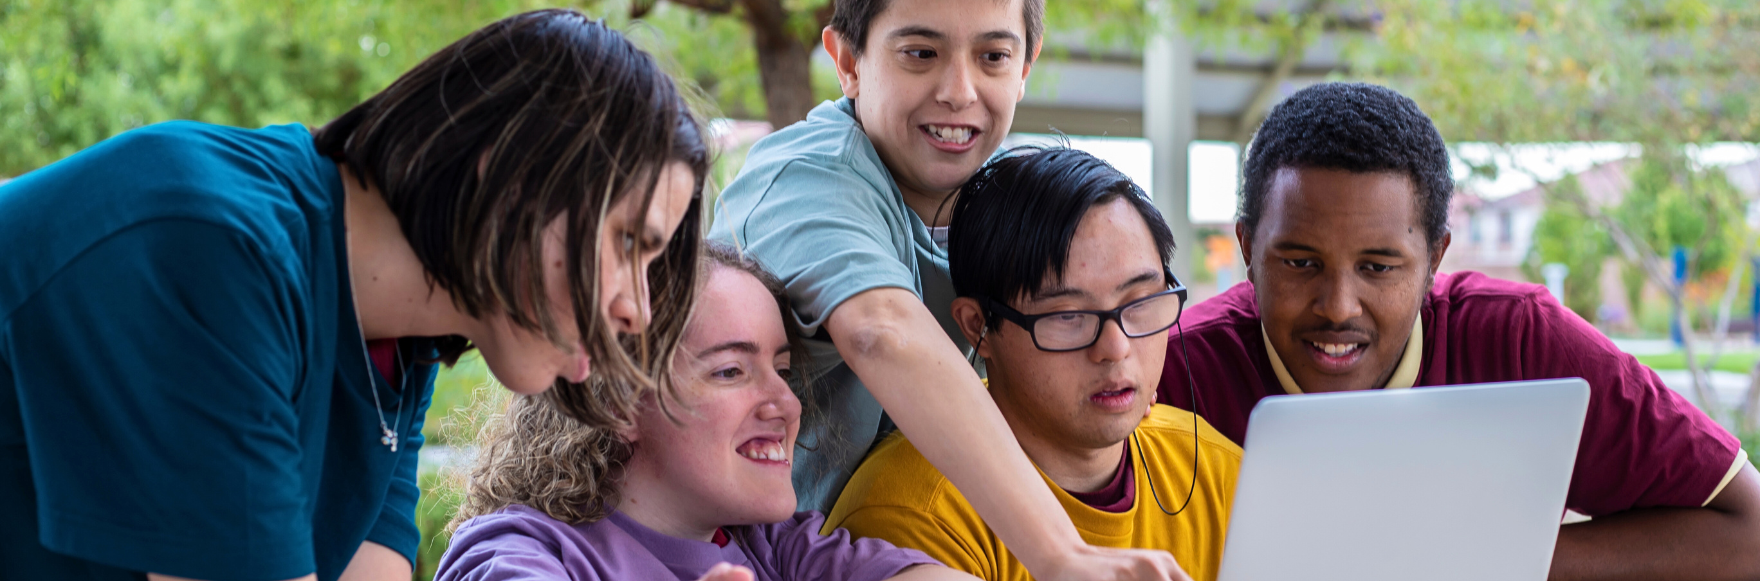
  EXERCIȚII PRACTICE PENTRU MODELAREA COMPORTAMENTULUI ASERTIV ONLINE
Erasmus+ Programme – Strategic Partnership
Project: “Teach Me To Help” | # 2022-1-RO01-KA220-VET-000085029

Slide 71


Exerciții practice pentru modelarea comportamentului asertiv online
Scenarii de joc de rol: Participanții pot fi plasați în scenarii specifice în care trebuie să-și exercite abilitățile de comunicare asertivă. De exemplu, un scenariu ar putea implica solicitarea unor amenajări corespunzătoare pentru un curs online. După interpretarea scenariului, participanții pot primi feedback și pot discuta despre modul în care au gestionat situația.
Exerciții de ascultare activă: În cadrul unui grup sau al unei perechi, un participant poate împărtăși o experiență sau o opinie, în timp ce celălalt se concentrează pe ascultarea activă. Apoi, ascultătorul poate rezuma ceea ce a auzit pentru a demonstra înțelegerea. Acest exercițiu poate ajuta la dezvoltarea abilităților de ascultare activă, care sunt esențiale pentru comunicarea asertivă.
Erasmus+ Programme – Strategic Partnership
Project: “Teach Me To Help” | # 2022-1-RO01-KA220-VET-000085029

Slide 72

Exerciții practice pentru modelarea comportamentului asertiv online
Evaluarea și reflecția asupra interacțiunilor anterioare: Participanții pot fi încurajați să reflecteze asupra interacțiunilor lor anterioare și să evalueze dacă au fost asertivi sau nu. Acest proces de autoevaluare poate oferi oportunități valoroase de învățare.
Exerciții pentru exprimarea nevoilor și așteptărilor: Participanții pot fi încurajați să-și scrie propriile scenarii în care ar trebui să-și exprime nevoile sau așteptările în mod asertiv. Acest lucru poate ajuta la dezvoltarea abilităților de exprimare a propriilor nevoi într-un mod respectuos și eficient.
Erasmus+ Programme – Strategic Partnership
Project: “Teach Me To Help” | # 2022-1-RO01-KA220-VET-000085029

Slide 73

Practical exercises for modeling assertive behavior online
Exercises for handling feedback: Participants can receive feedback from other participants or instructors and can be encouraged to use this feedback to improve their assertive behavior. They can also be encouraged to practice giving feedback in a constructive and assertive manner.
Relaxation and stress management techniques: An important aspect of assertive behavior is the ability to manage stress and negative emotions. Relaxation exercises, such as deep breathing or meditation, can be helpful in helping participants feel calmer and more confident in their assertive expression.
Erasmus+ Programme – Strategic Partnership
Project: “Teach Me To Help” | # 2022-1-RO01-KA220-VET-000085029

Slide 74

Exerciții practice pentru modelarea comportamentului asertiv online
Scenarii de joc de rol: Să presupunem că un participant are o deficiență de vedere și necesită materiale de curs în format audio. Un scenariu de joc de rol ar putea implica participantul solicitând în mod asertiv, clar și respectuos aceste adaptări de la instructor.
Exerciții de ascultare activă: Un participant cu dizabilități fizice își împărtășește experiența de a participa la cursul online, concentrându-se asupra provocărilor pe care le-a întâlnit. Celălalt participant ascultă cu atenție, se abține de la întrerupere și oferă un rezumat a ceea ce a auzit, validând sentimentele și experiența primului participant.
Erasmus+ Programme – Strategic Partnership
Project: “Teach Me To Help” | # 2022-1-RO01-KA220-VET-000085029

Slide 75

Exerciții practice pentru modelarea comportamentului asertiv online
Exerciții de exprimare a nevoilor și așteptărilor: Un participant cu deficiențe de auz scrie un scenariu în care trebuie să solicite un interpret în limbajul semnelor pentru lecții video live. Ei ar trebui să fie direcți, dar respectuoși, asigurându-se că nevoile și așteptările lor sunt bine înțelese.
Evaluarea și reflecția asupra interacțiunilor anterioare: Un participant cu dizabilități de învățare reflectă asupra unei interacțiuni recente cu un coleg de curs în care s-a simțit jenat. Ei analizează dacă au reacționat asertiv sau dacă ar fi putut gestiona situația diferit.
Erasmus+ Programme – Strategic Partnership
Project: “Teach Me To Help” | # 2022-1-RO01-KA220-VET-000085029

Slide 76

Exerciții practice pentru modelarea comportamentului asertiv online
Exerciții în gestionarea feedback-ului: Un participant cu dizabilități de mobilitate primește feedback de la colegii săi că uneori nevoile lor nu sunt clar exprimate. Ei iau feedback-ul în mod constructiv și se angajează să lucreze la claritatea comunicării lor.
Tehnici de relaxare și gestionare a stresului: Un participant cu anxietate practică exerciții de respirație profundă sau meditație înainte de a participa la curs sau de a se angaja în interacțiuni dificile. Acest lucru îi ajută să se calmeze și să abordeze comunicarea într-o manieră mai asertivă și mai echilibrată.
Erasmus+ Programme – Strategic Partnership
Project: “Teach Me To Help” | # 2022-1-RO01-KA220-VET-000085029

Slide 77
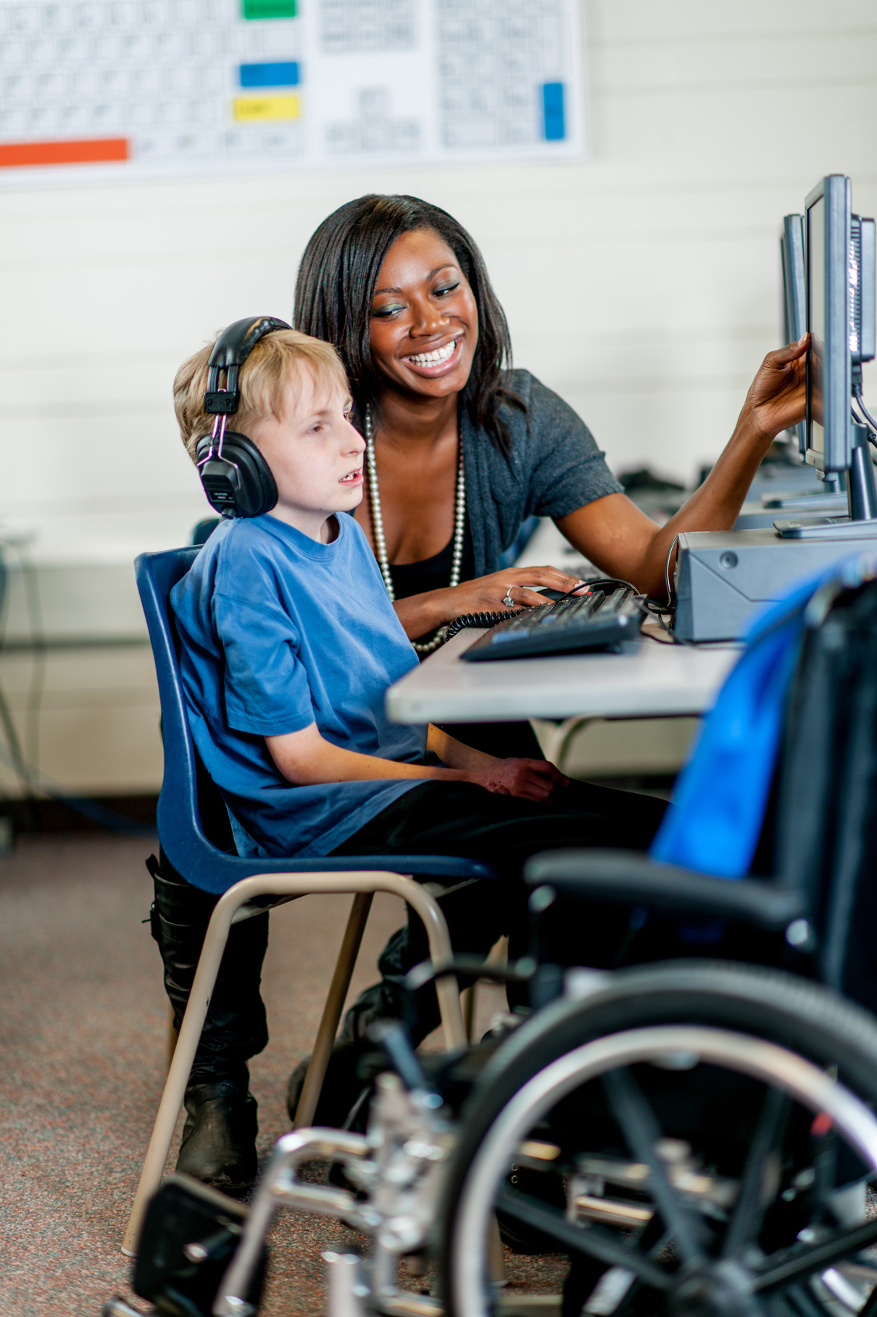
  MODULUL 3 - LECȚIA 5
07
  PROVOCĂRI ȘI SOLUȚII ÎN PRACTICAREA COMPORTAMENTULUI ASERTIV ONLINE
Erasmus+ Programme – Strategic Partnership
Project: “Teach Me To Help” | # 2022-1-RO01-KA220-VET-000085029

Slide 78

  Confruntarea comportamentului pasiv-agresiv sau agresiv online
Confruntarea comportamentului pasiv-agresiv sau agresiv online poate fi o provocare, dar există strategii pentru a face acest lucru în mod asertiv și respectuos.
Identificarea comportamentului: Primul pas este identificarea comportamentului pasiv-agresiv sau agresiv. Acestea pot include comentarii sarcastice sau jignitoare, sarcasm, ignorarea sau evitarea comunicării directe sau intimidarea.
Erasmus+ Programme – Strategic Partnership
Project: “Teach Me To Help” | # 2022-1-RO01-KA220-VET-000085029

Slide 79
  Confruntarea comportamentului pasiv-agresiv sau agresiv online
Menținerea calmului: Confruntarea comportamentului pasiv-agresiv sau agresiv poate fi stresantă și poate evoca emoții puternice. Este important să încerci să rămâi calm și să nu răspunzi în același mod. Luarea unei pauze înainte de a răspunde pentru a gestiona emoțiile poate fi de ajutor.
Comunicare directă și clară: Abordați comportamentul direct, dar respectuos. Spune-i persoanei ce ai observat și explică-i de ce este o problemă. De exemplu, ai putea spune: "Am observat că mesajele tale tind să fie sarcastice, iar acest lucru îmi face dificil să înțeleg ceea ce încerci să comunici. Poți să-ți exprimi gândurile într-un mod mai direct?"
Erasmus+ Programme – Strategic Partnership
Project: “Teach Me To Help” | # 2022-1-RO01-KA220-VET-000085029

Slide 80
  Confruntarea comportamentului pasiv-agresiv sau agresiv online
Stabilirea limitelor: Dacă comportamentul continuă, este important să stabiliți limite clare. Puteți spune ceva de genul: "Apreciez comunicarea respectuoasă și directă. Dacă acest lucru nu este posibil, va trebui să ne limitez interacțiunile."
Căutarea sprijinului: Dacă te simți amenințat sau hărțuit, este important să cauți sprijin. Acest lucru poate implica căutarea ajutorului unui consilier sau mentor de încredere.
Grija de sine: Confruntarea cu comportamentul agresiv sau pasiv-agresiv poate fi epuizantă. Asigurați-vă că vă faceți timp pentru a avea grijă de dvs. și de nevoile dvs. emoționale.
Erasmus+ Programme – Strategic Partnership
Project: “Teach Me To Help” | # 2022-1-RO01-KA220-VET-000085029

Slide 81

  Cum să rămâi asertiv în fața comportamentului negativ al altora
A rămâne asertiv în fața comportamentului negativ al altora poate fi o provocare, dar este esențial pentru menținerea respectului de sine și a comunicării eficiente. Iată câteva sugestii despre cum să procedați.
Păstrează-ți calmul: Reacțiile emoționale puternice pot afecta gândirea clară și pot încuraja un răspuns negativ. Încercați să rămâneți calm și să vă concentrați asupra răspunsului calm și rațional.
Utilizează afirmațiile cu "eu": În loc să acuzați sau să criticați, exprimați-vă sentimentele și nevoile folosind afirmațiile "eu". De exemplu, în loc să spui "Niciodată...", ai putea spune "Mă simt ignorat când...".
Erasmus+ Programme – Strategic Partnership
Project: “Teach Me To Help” | # 2022-1-RO01-KA220-VET-000085029

Slide 82
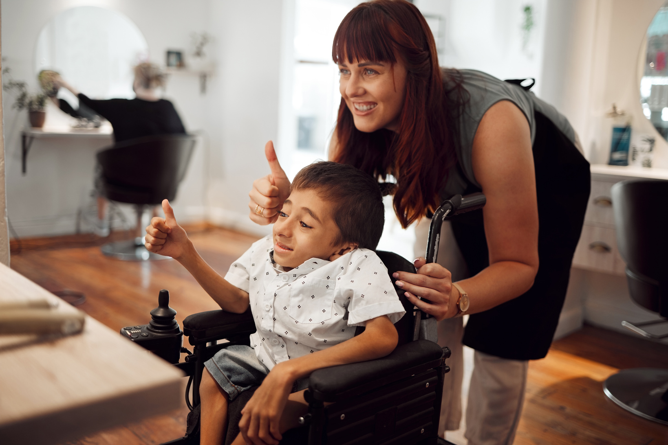
  Cum să rămâi asertiv în fața comportamentului negativ al altora
Fii clar și specific: În loc să te plângi în termeni generali, fii cât mai specific posibil despre ceea ce te deranjează. De exemplu, în loc să spui "Ești întotdeauna negativ", ai putea spune "Când îmi critici constant ideile, mă simt descurajat".
Stabilește limite: Dacă comportamentul negativ continuă, este important să stabiliți și să mențineți limite clare. Acest lucru poate însemna refuzul de a interacționa cu persoana până când comportamentul său se schimbă.
Nu lua lucrurile personal: Adesea, comportamentul negativ al altora are mai mult de-a face cu propriile lor probleme decât cu tine. Încearcă să nu iei comportamentul lor ca pe o reflectare a valorii tale.
Erasmus+ Programme – Strategic Partnership
Project: “Teach Me To Help” | # 2022-1-RO01-KA220-VET-000085029

Slide 83


  Cum să rămâi asertiv în fața comportamentului negativ al altora
Practică ascultarea activă: Confruntarea comportamentului negativ poate fi mai eficientă dacă demonstrați că înțelegeți perspectiva celeilalte persoane. Ascultarea activă poate arăta respect și empatie, chiar și atunci când nu sunteți de acord cu persoana respectivă.
Grija de sine: Confruntarea comportamentului negativ poate fi stresantă și epuizantă. Asigurați-vă că vă faceți timp să aveți grijă de dvs., să vă odihniți și să vă relaxați.
A rămâne asertiv în fața comportamentului negativ al altora necesită practică și răbdare, dar este o abilitate esențială pentru interacțiuni sănătoase și respectuoase.
Erasmus+ Programme – Strategic Partnership
Project: “Teach Me To Help” | # 2022-1-RO01-KA220-VET-000085029

Slide 84

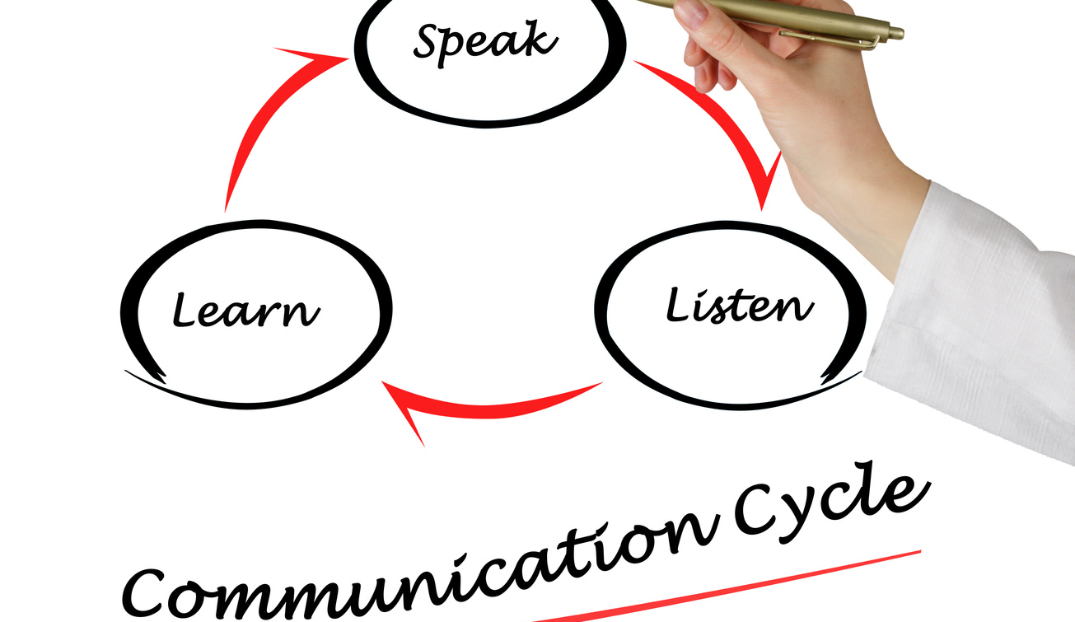
  Soluții și resurse pentru menținerea comportamentului asertiv
Aplicații și tehnologie: Pentru persoanele cu anumite tipuri de dizabilități, tehnologia poate oferi instrumente pentru a facilita comunicarea asertivă. De exemplu, există aplicații care pot ajuta persoanele cu deficiențe de vorbire să comunice mai eficient sau software care poate facilita navigarea pe internet pentru persoanele cu deficiențe de vedere.
Erasmus+ Programme – Strategic Partnership
Project: “Teach Me To Help” | # 2022-1-RO01-KA220-VET-000085029

Slide 85

  Soluții și resurse pentru menținerea comportamentului asertiv
Feedback constructiv și practică: În cadrul unui curs online, instruirea și practica continuă, împreună cu feedback-ul constructiv din partea formatorilor și colegilor, pot fi deosebit de utile în menținerea și îmbunătățirea comportamentului asertiv.
Rețineți că fiecare persoană este unică și ceea ce funcționează cel mai bine pentru un individ poate să nu funcționeze la fel de bine pentru altul.
Erasmus+ Programme – Strategic Partnership
Project: “Teach Me To Help” | # 2022-1-RO01-KA220-VET-000085029

Slide 86
  VĂ MULȚUMIM PENTRU ATENȚIE!
Proiectul nr.: 2022-1-RO01-KA220-VET-000085029

